Slide 1



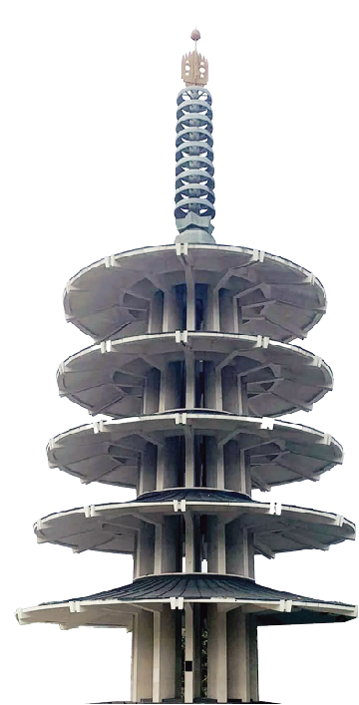
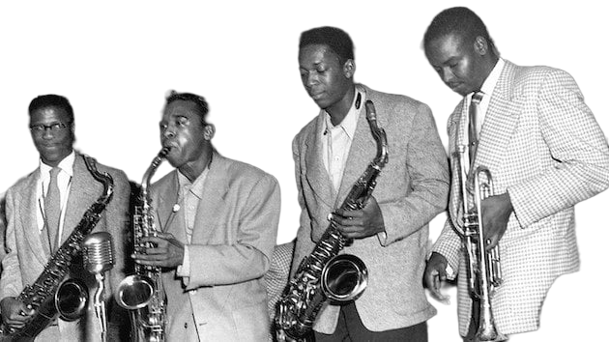
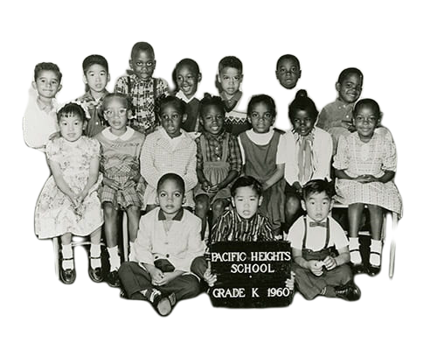
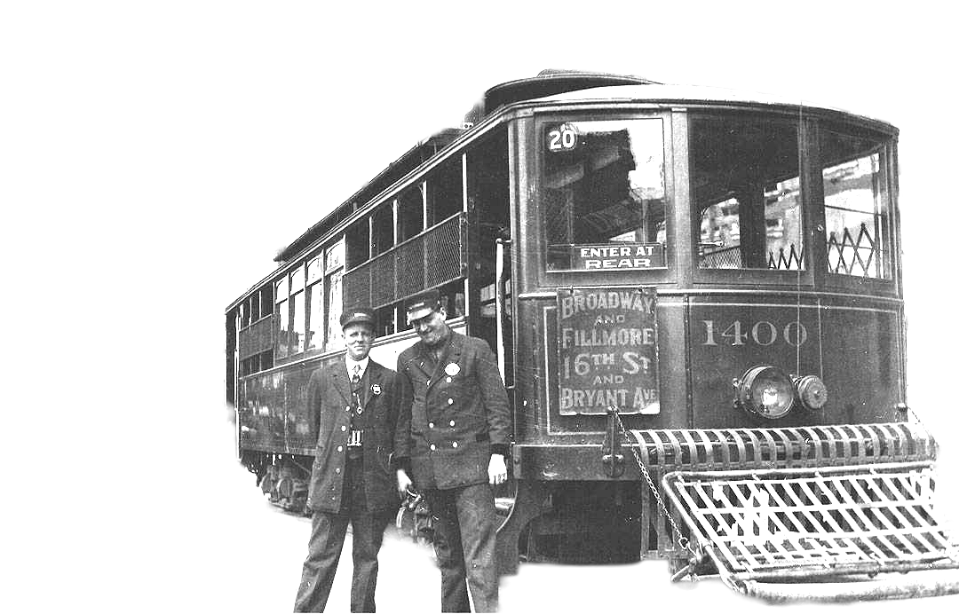
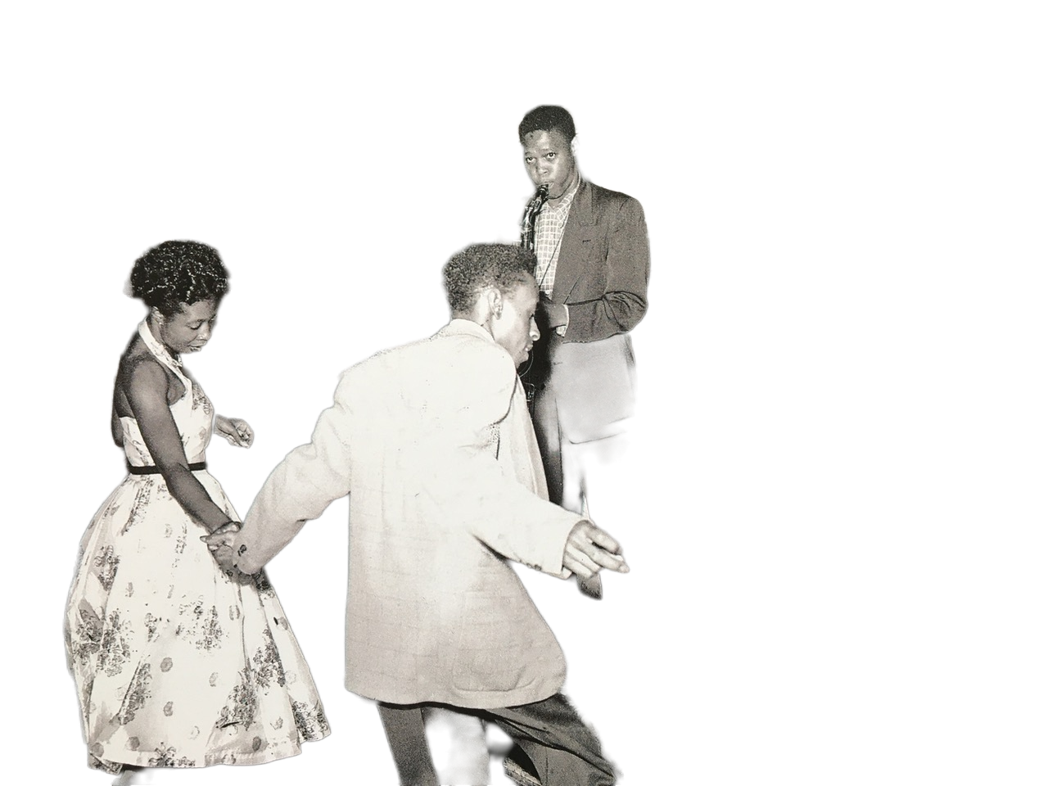
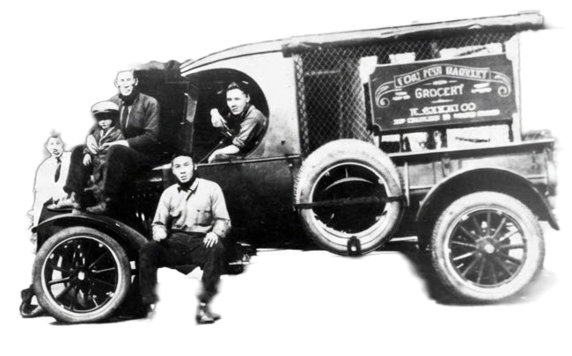
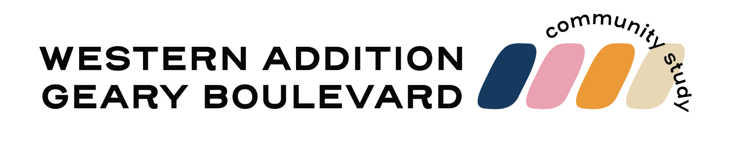
Presentación de la Temporada 1 | Verano de 2026

Slide 2
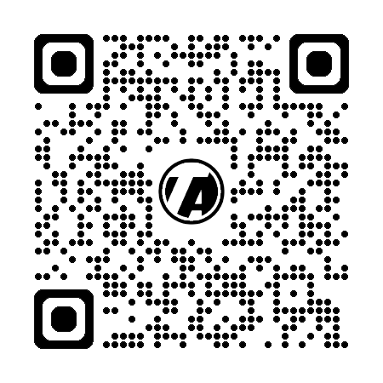
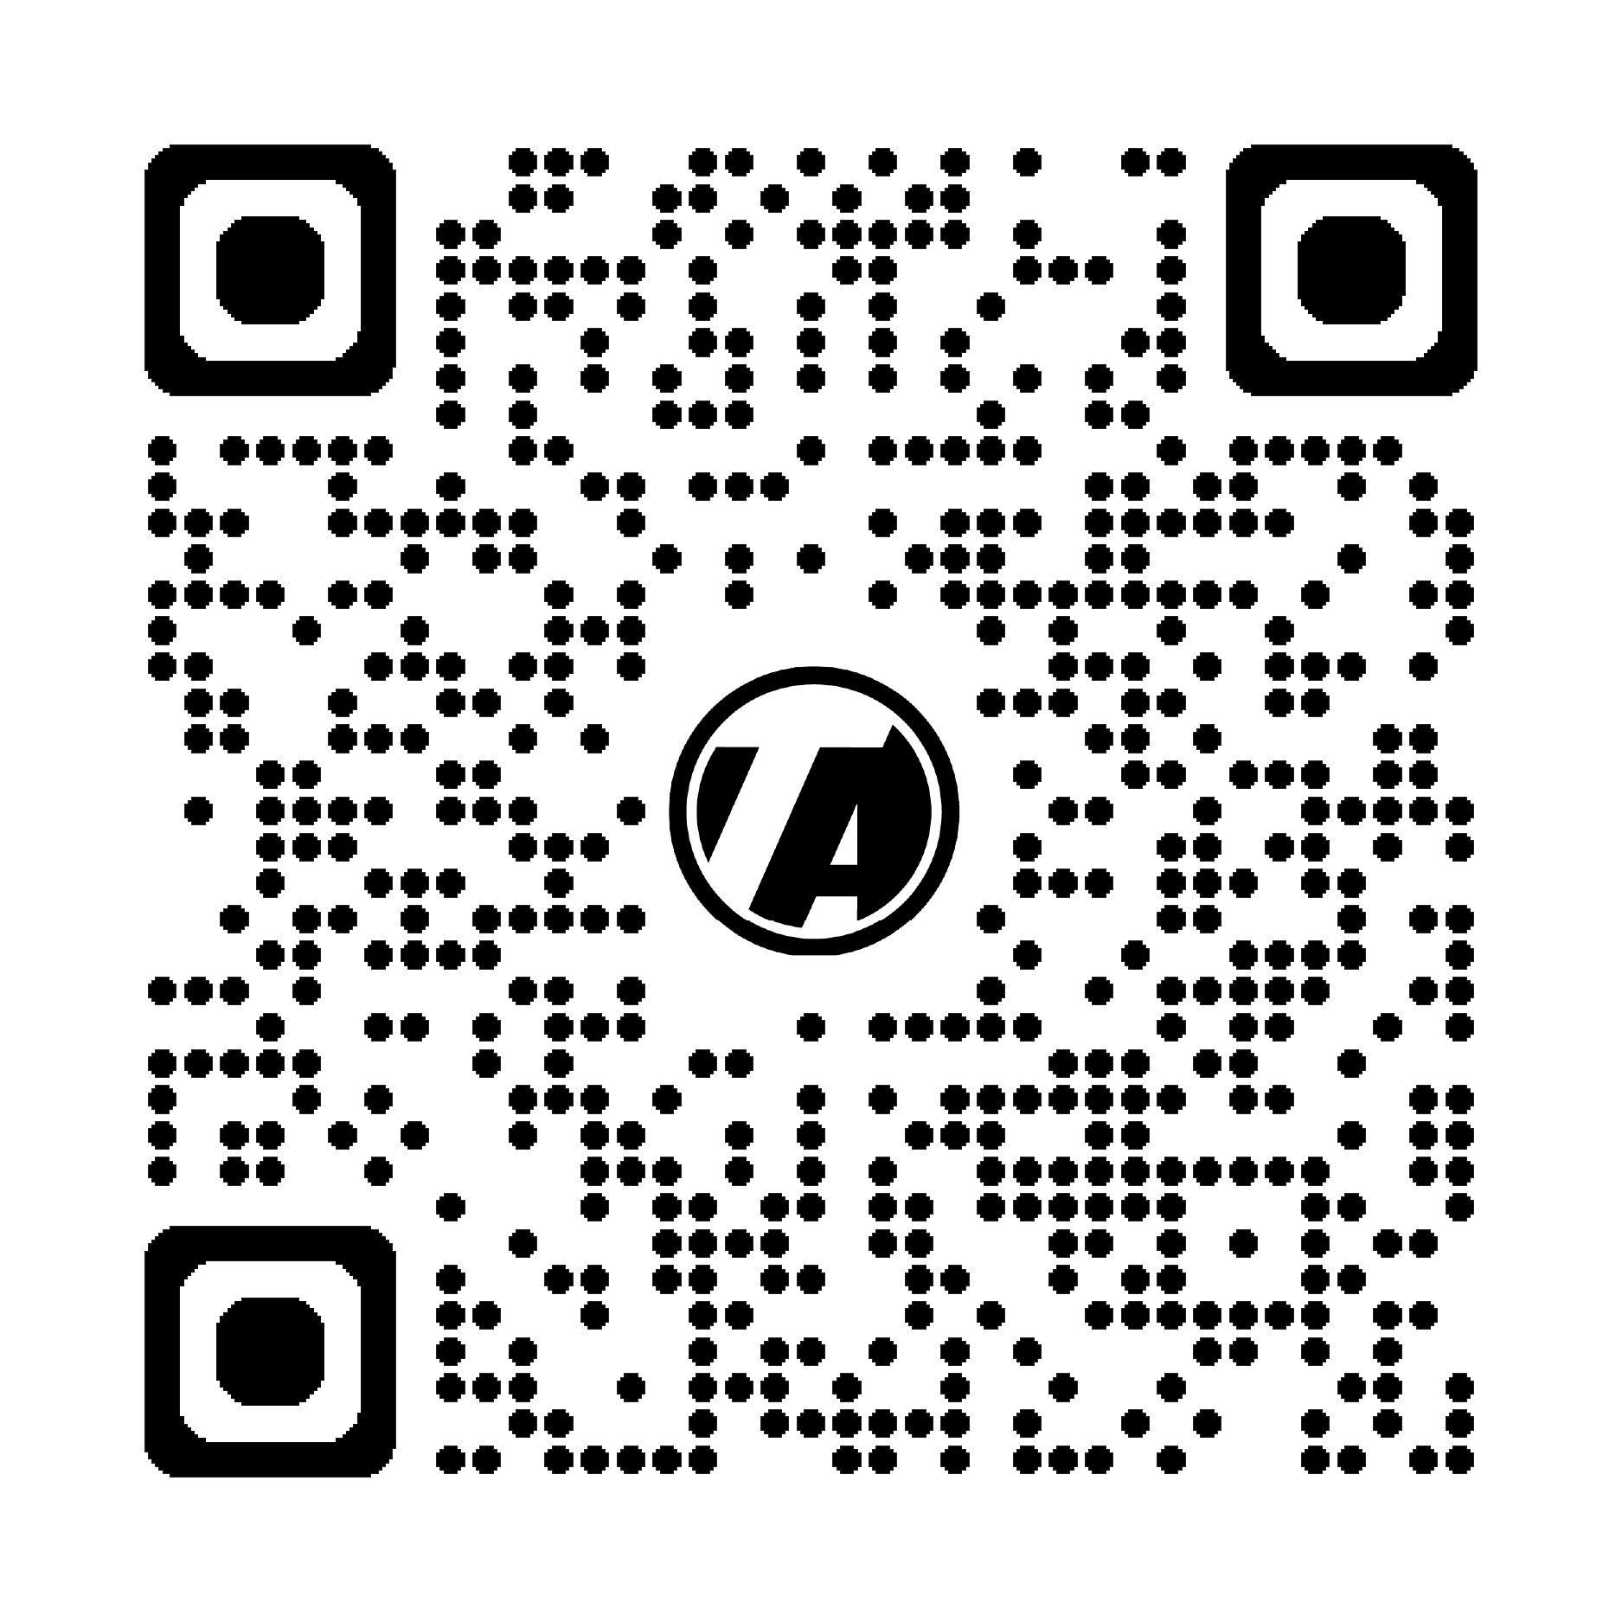
Agenda
Introducción al proyecto
Metas y objetivos preliminares
Conversación
Regístrese para recibir actualizaciones del proyecto
Realice la encuesta digital

Slide 3
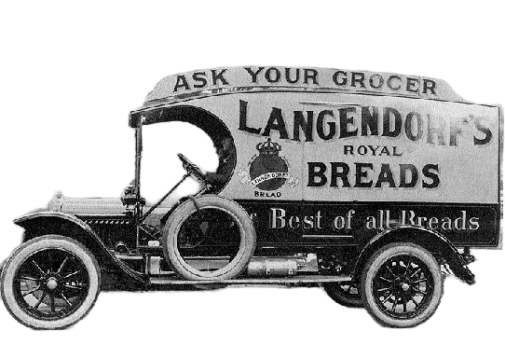
Introducción al proyecto

Slide 4
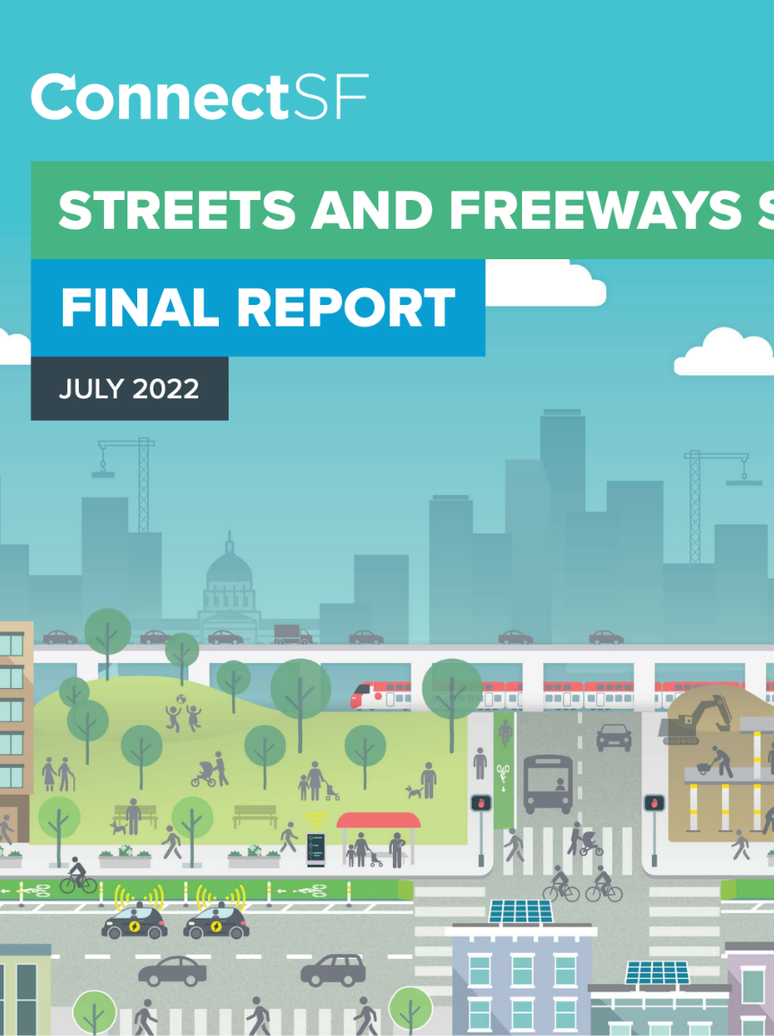
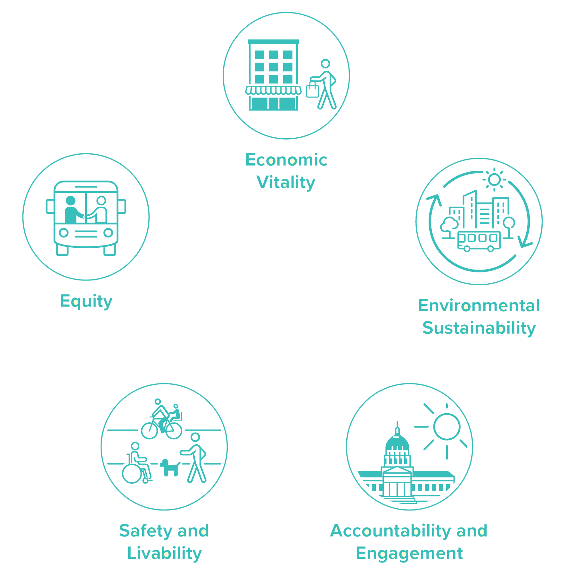
Iniciativa del proyecto
Landing page
Planificación a Largo Plazo de San Francisco ConnectSF
Mantener y reinvertir en el sistema de transporte actual
Priorizar el transporte público y los viajes compartidos en nuestras calles y autopistas
Construir una red completa para peatones y ciclistas
Priorizar la seguridad en todas las inversiones y mediante programas específicos
Reparar daños históricos y reconectar comunidades
ConnectSF
Goals
Eliminar el paso bajo nivel en Geary Boulevard y Fillmore Street y crear una intersección convencional para mejorar la seguridad y reconectar Japantown con Western Addition.
4d.Paso bajo nivel de Geary/Fillmore
Este proyecto está financiado por una subvención de planificación del Programa Piloto Reconectando Comunidades (RCP por sus siglas en inglés) del Departamento de Transporte de EE. UU., con fondos de contrapartida del impuesto a las ventas de la Proposición L de San Francisco.

Slide 5
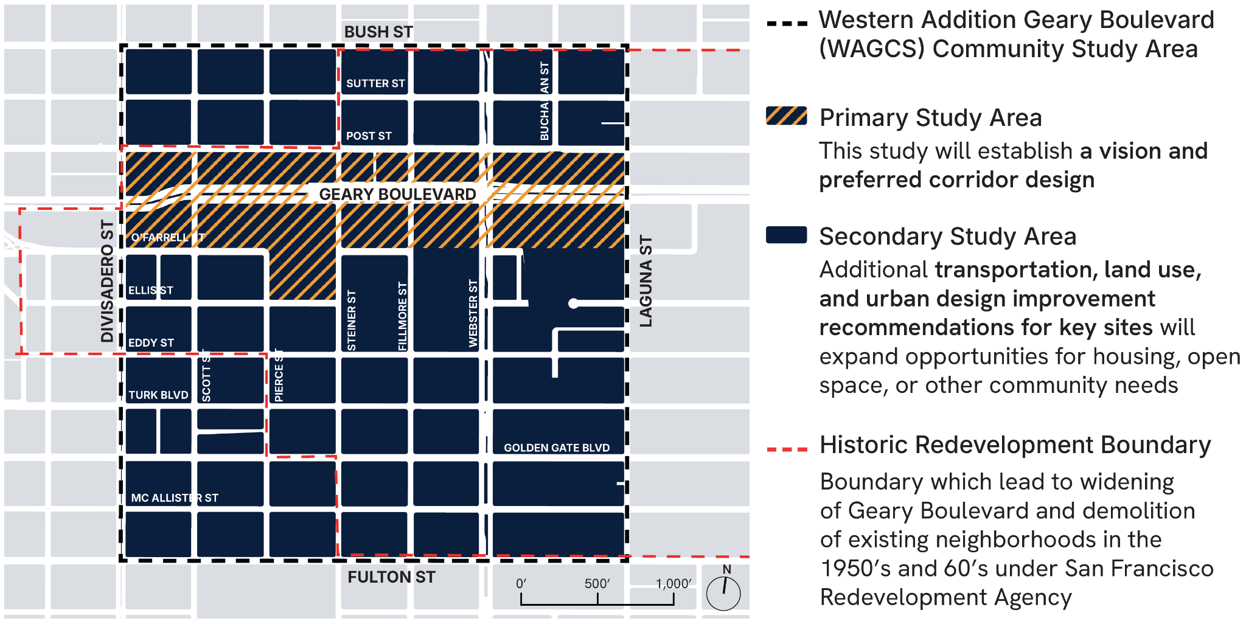
Alcance del proyecto
El Estudio Comunitario de Western Addition y Geary Boulevard (WAGCS) es un esfuerzo impulsado por la comunidad para reimaginar el área que se vio afectada por la ampliación de Geary Boulevard en las décadas de 1950 y 1960, la cual alteró comunidades históricas como Japantown y Fillmore / Western Addition.
Establecer una visión para Geary entre
Divisadero y Laguna
Nuevo diseño del corredor y mejoras de transporte relacionadas
Recomendaciones de uso del suelo para ampliar la vivienda, los espacios abiertos u otras necesidades de la comunidad.
Área de estudio del Estudio comunitario de Western Addition y Geary Boulevard (WAGCS)
Área de estudio primaria
Límite histórico de la reurbanización
Área de estudio secundaria

Slide 6
Etapas del proyecto
Hoy
Temporada 1: Escuchar, Descubrir
Verano 2026
Plan de Alcance Comunitario, Visión, Objetivos
Conceptos Preliminares
Temporada 2: Visión, Concepto
Invierno 2026
Evaluación de Alternativas
Conceptos Preferidos
Temporada 3:
Refinar, Definir
Primavera-Verano 2027
Plan Preliminar e Informe
Conceptos Finales y Recomendaciones para la Implementación

Slide 7

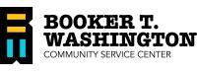

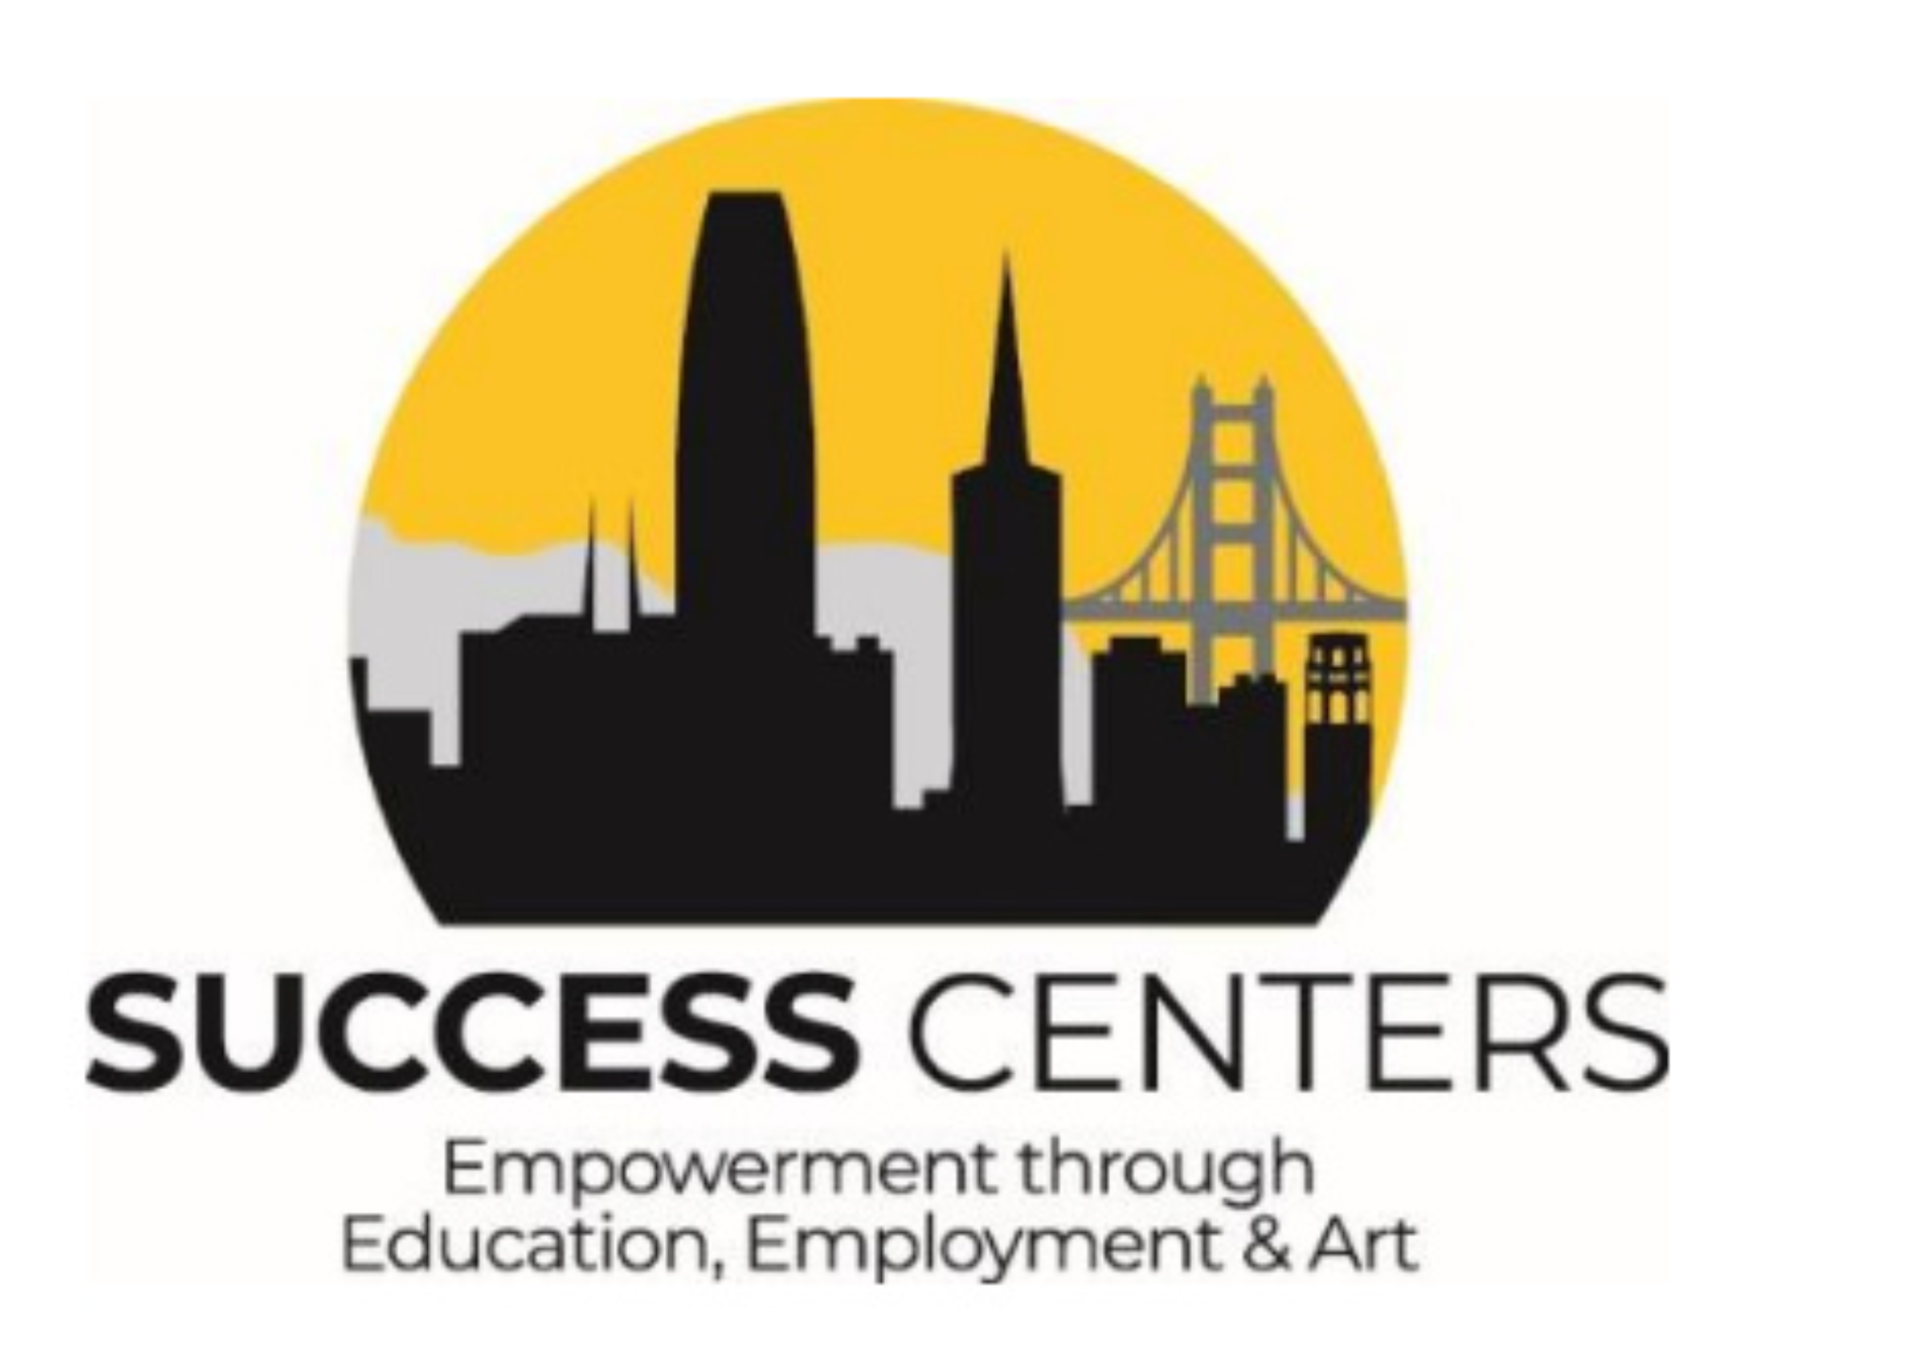

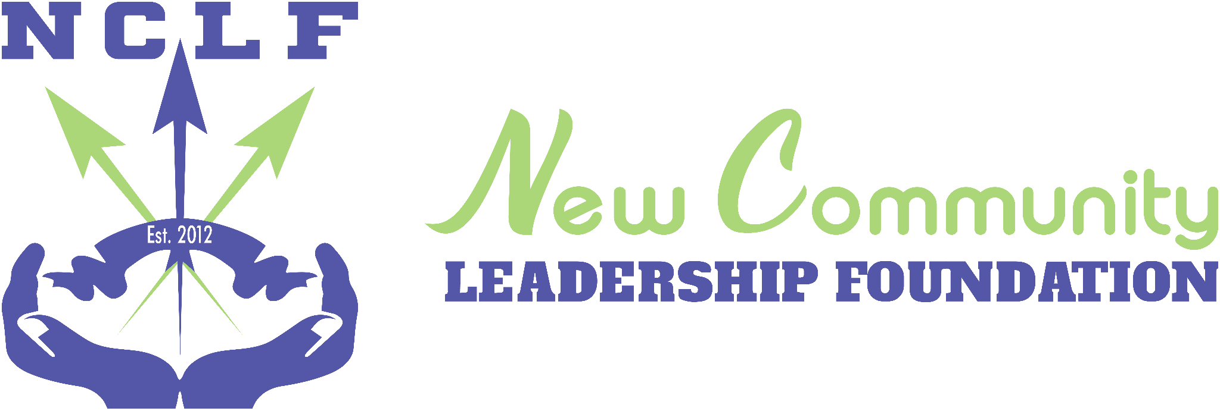



Equipo del proyecto y colaboradores
Liderado por la Autoridad de Transporte del Condado de San Francisco en colaboración con el Departamento de Planificación de SF y la SFMTA, este estudio explorará cómo reconectar estos vecindarios mediante mejoras de transporte, diseño urbano y estrategias de uso del suelo, poniendo las voces de la comunidad en el centro.
Un Consejo Comunitario está ayudando a guiar este estudio y a liderar la participación pública, contando con representantes de las comunidades afrodescendientes, japonesas y judías desplazadas, así como con nuevos miembros de la comunidad. Habrá oportunidades continuas para participar a través de eventos comunitarios, encuestas y reuniones.

Slide 8

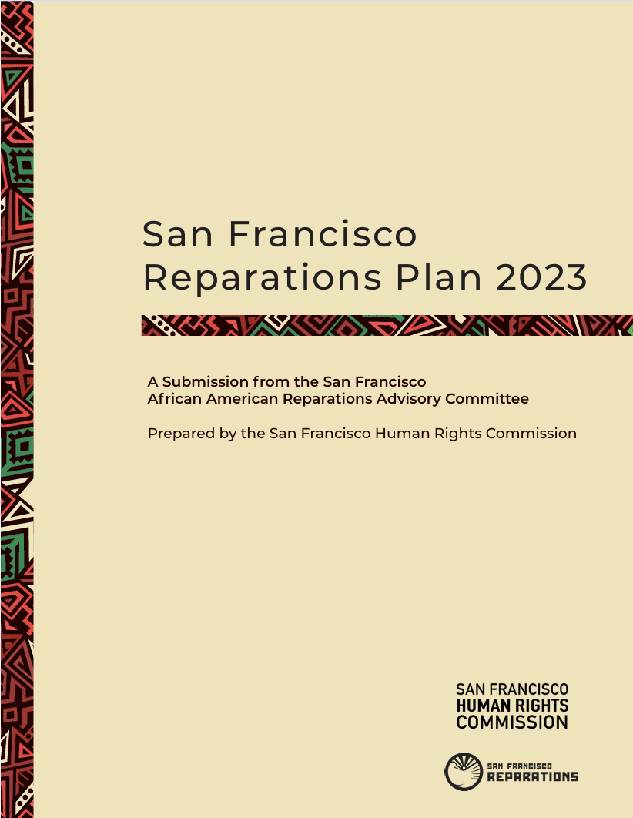
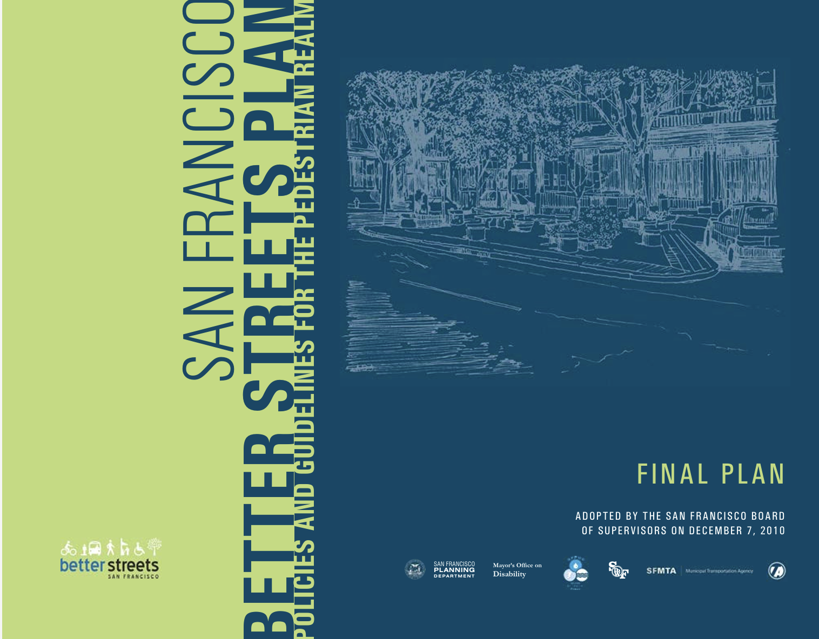
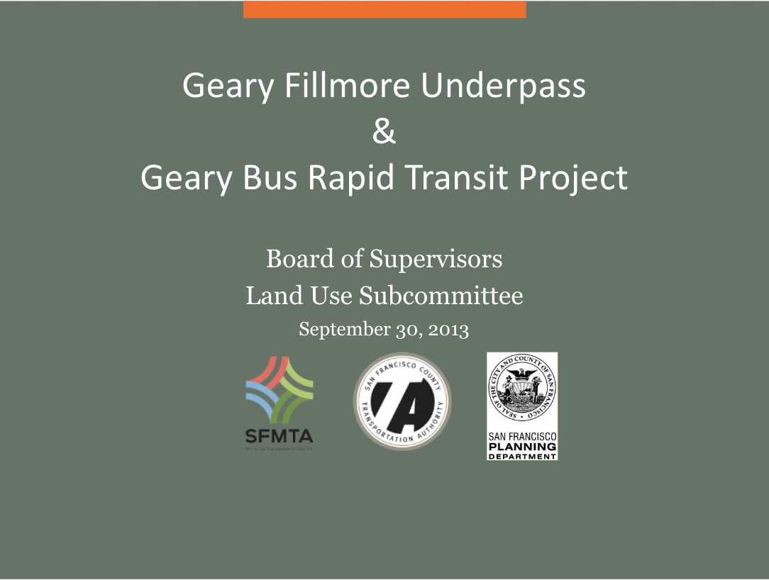
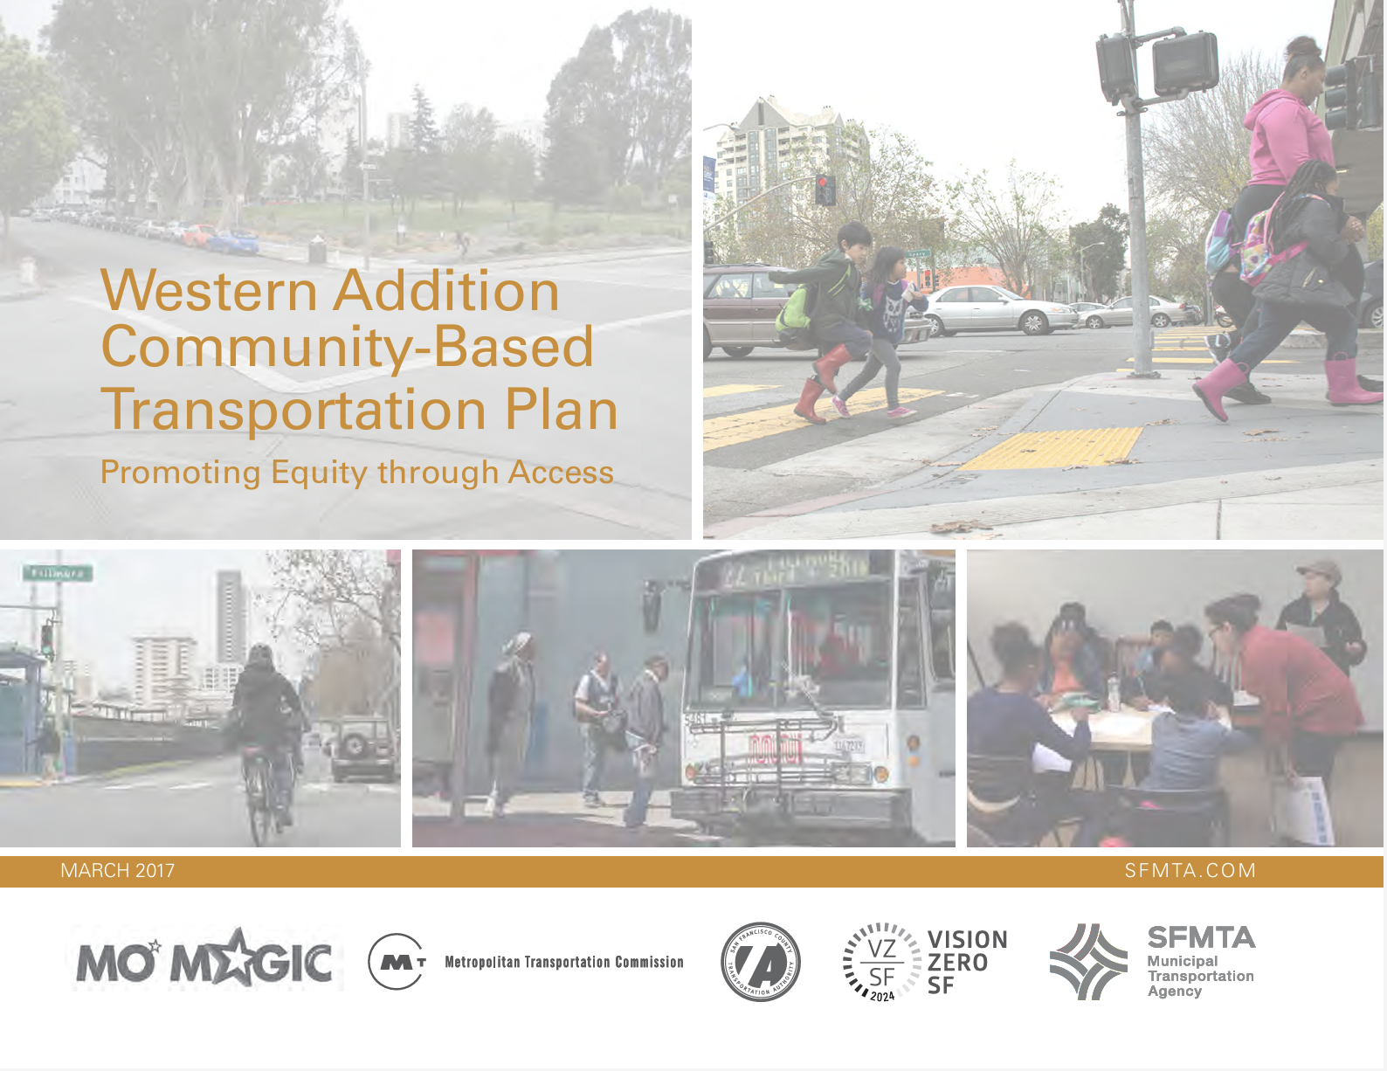
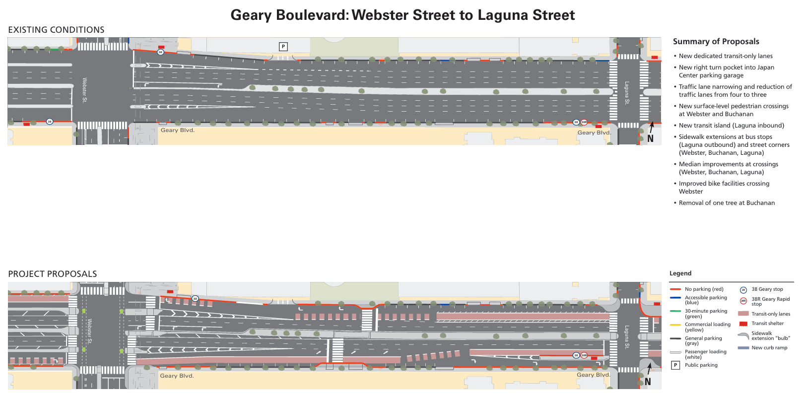
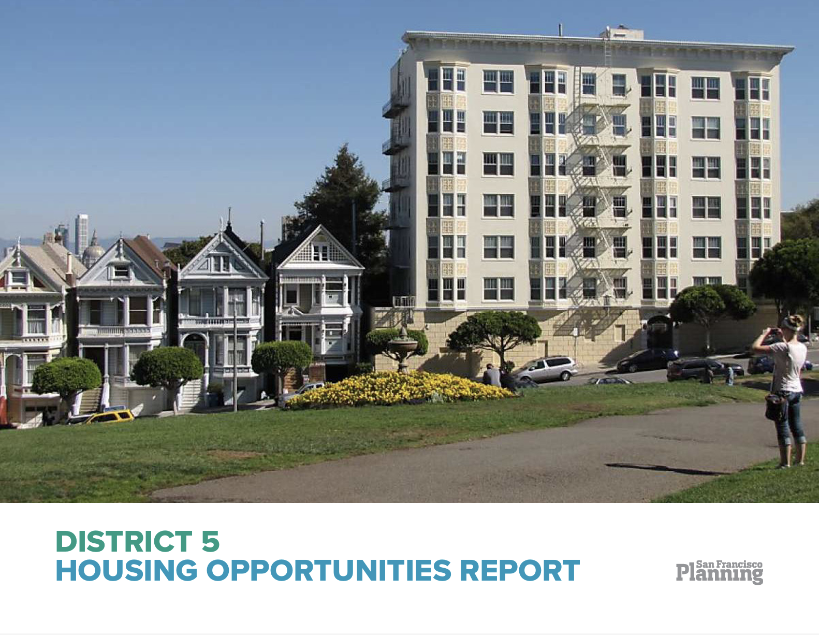
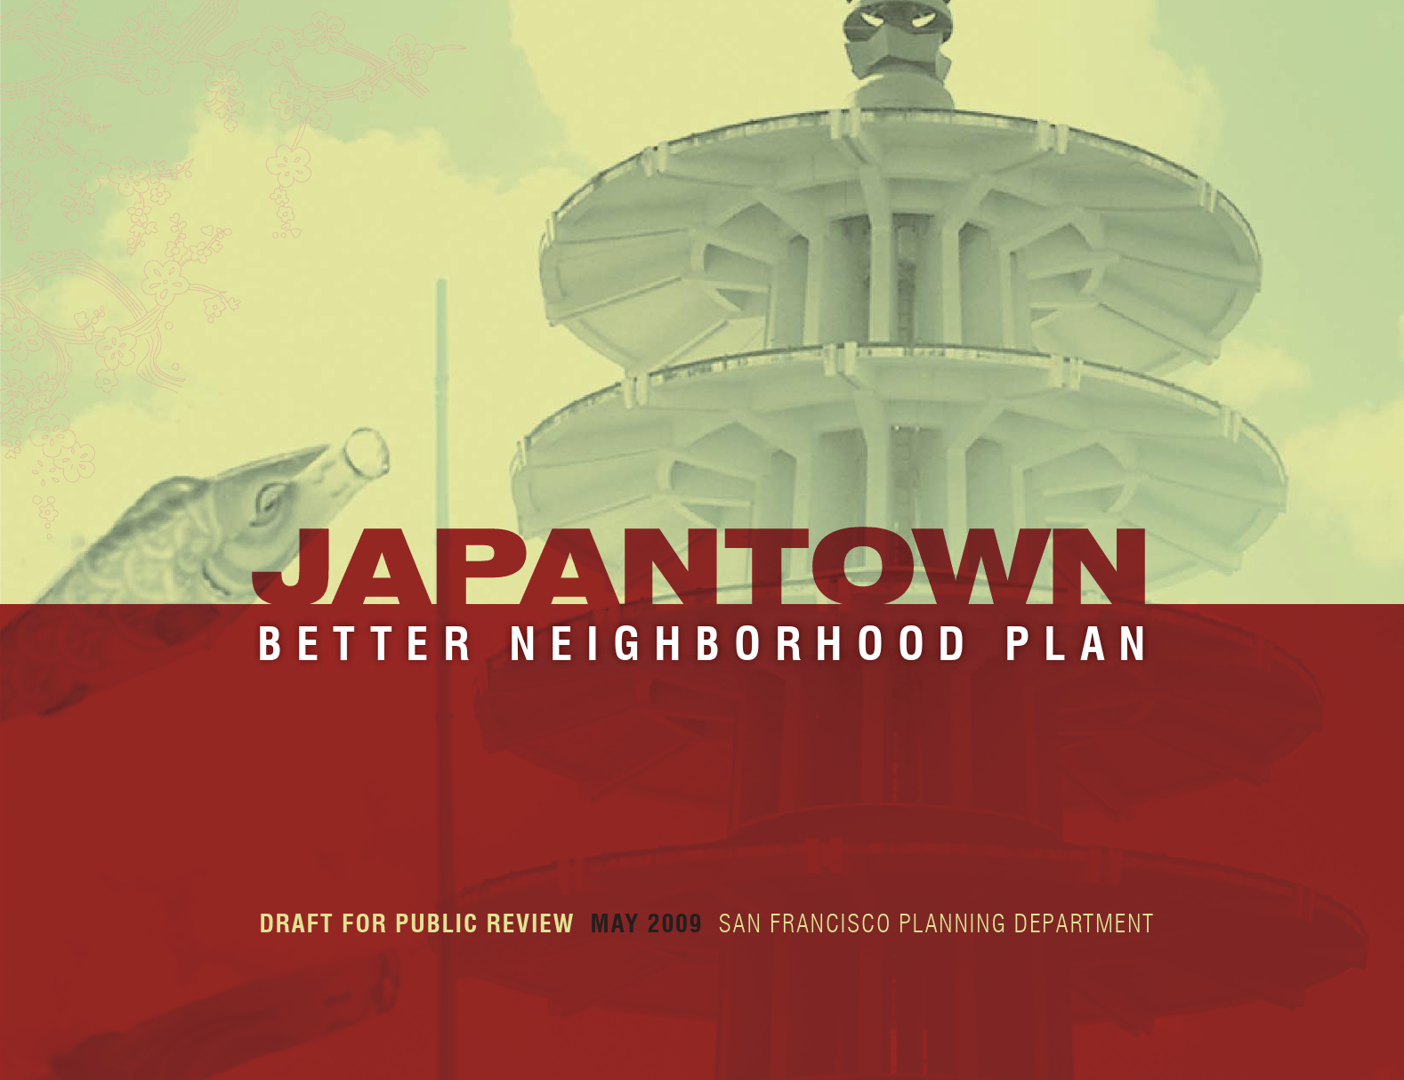
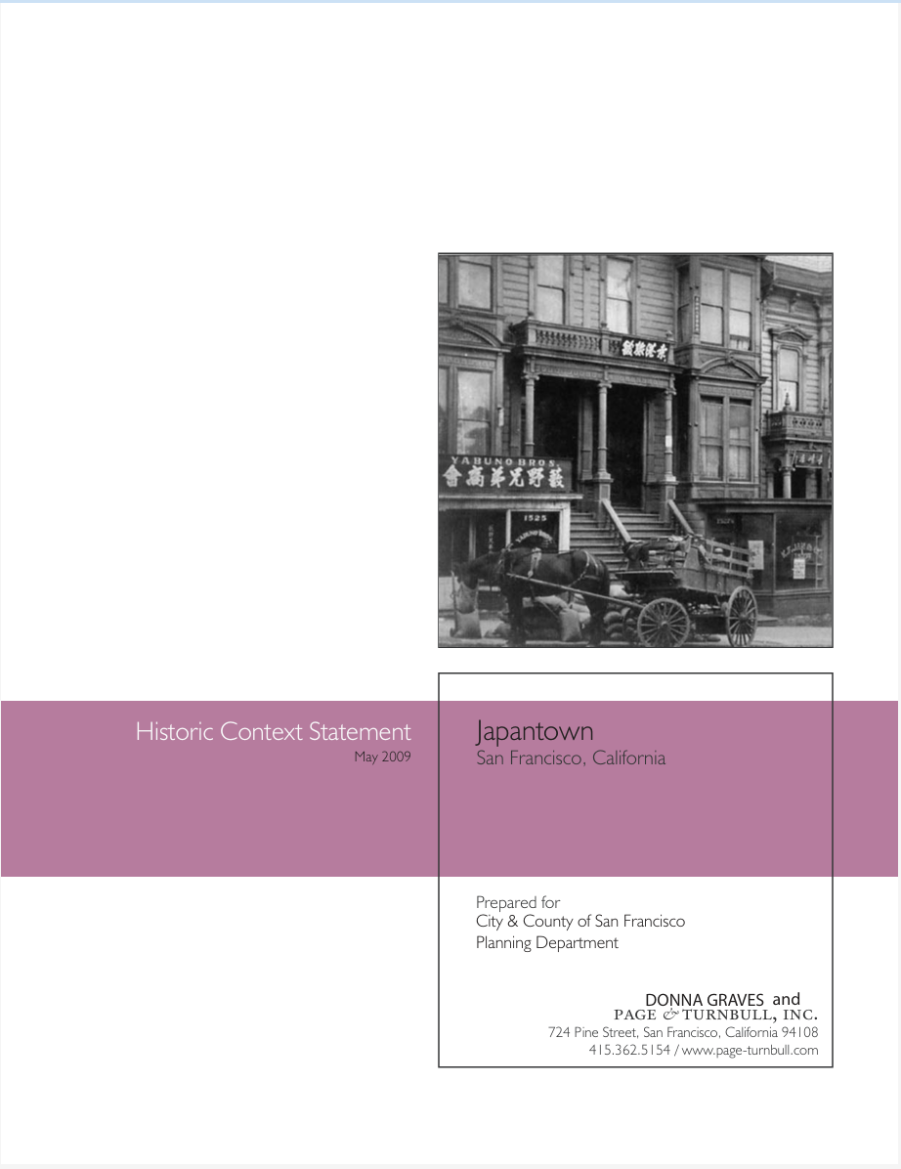
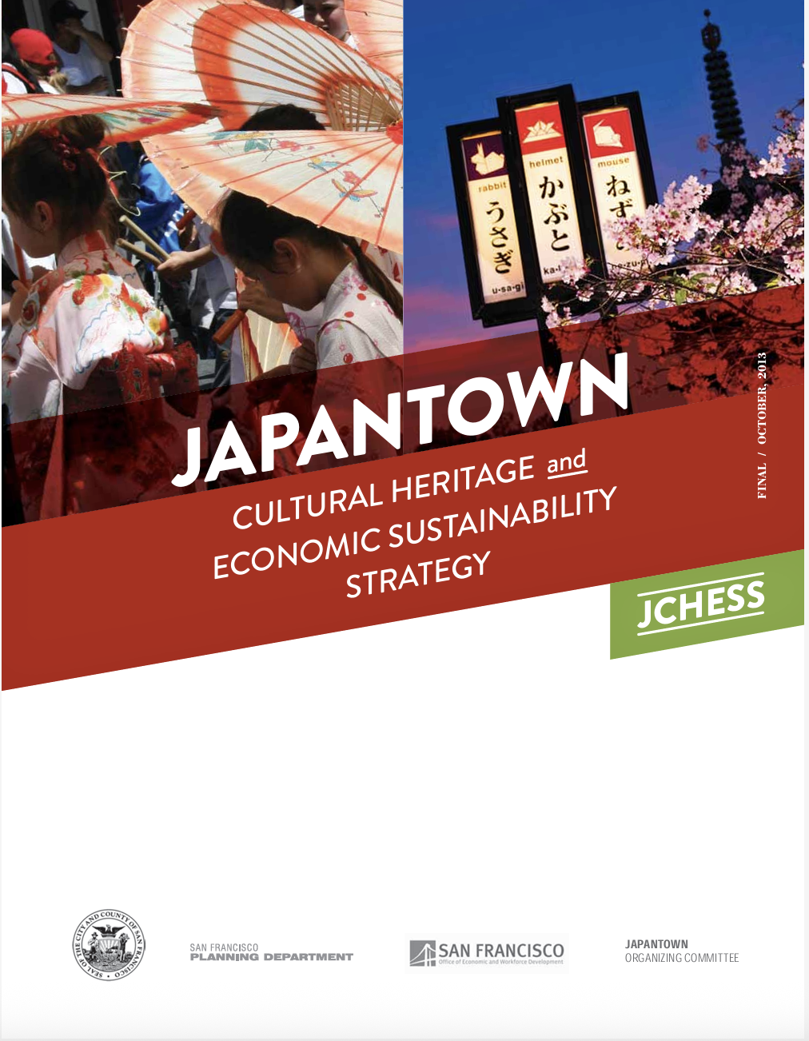
Basándonos en trabajos recientes
Action - Response to City and County of San Francisco African-American Out Migration 2009
San Francisco ha impulsado proyectos que han buscado abordar de manera gradual los desafíos dentro del área de estudio y reconectar comunidades. Por ejemplo:
El proyecto Geary Rapid 2021 implementó mejoras de seguridad y transporte público, incluyendo la reapertura de los cruces peatonales de Geary que existían antes de la autopista en Buchanan, Webster y Steiner.
Estos cambios redujeron el exceso de velocidad y proporcionaron viajes más rápidos y confiables para los pasajeros de la línea 38 Geary.
San Francisco Better Streets Plan 2010
Geary Fillmore Underpass & Geary Bus Rapid Transit Project 2013
Western Addition Community Based Transportation Plan 2017
ANTES
DESPUÉS
District 5 Housing Opportunities Report 2019
Japantown Better Neighborhoods Plan 2008
Japantown Cultural Heritage and Economic Sustainability Strategy 2013
Japantown Historic Context Statement 2009

Slide 9
Basándonos en trabajos recientes
Action - Response to City and County of San Francisco African-American Out Migration 2009
Innumerables miembros de la comunidad han contribuido con su tiempo y experiencia a estos esfuerzos.
La WAGCS se basará en estos esfuerzos previos. Considerará ideas transformadoras que busquen abordar los enormes impactos de la reurbanización mediante una planificación coordinada del transporte y el uso del suelo.
Plan de Transporte Basado en la Comunidad de Western Addition de 2017
Plan de Ciclismo y Micromovilidad de San Francisco de 2025 Fillmore CAP
Plan de Acción Comunitaria de Fillmore de 2026
Proyecto de Transporte Público y Seguridad de Fillmore (en curso)
Inversiones en vivienda y espacios públicos en Freedom West y Buchanan Mall
San Francisco Better Streets Plan 2010
Geary Fillmore Underpass & Geary Bus Rapid Transit Project 2013
Western Addition Community Based Transportation Plan 2017
District 5 Housing Opportunities Report 2019
Japantown Better Neighborhoods Plan 2008
Japantown Cultural Heritage and Economic Sustainability Strategy 2013
Japantown Historic Context Statement 2009

Slide 10
Metas y objetivos preliminares

Slide 11

Uno de los objetivos principales de esta iniciativa es conocer si estos objetivos resumen sus prioridades y si consideran que hace falta incluir algo más.
Descripción general de los objetivos
Estos objetivos guiarán el proyecto y se utilizarán para evaluar alternativas.
Equidad:
Reparar daños históricos
Seguridad y habitabilidad:
Reconectar el vecindario
Vitalidad económica
Sostenibilidad ambiental
Responsabilidad y compromiso
1
2
3
4
5

Slide 12
1
Objetivos preliminares
Equidad: Reparar daños
Maximizar las viviendas asequibles
Prevenir futuros desplazamientos
Identificar vías para invitar a las comunidades desplazadas a regresar, incluyendo el reconocimiento de los COP
Fortalecer y amplificar la riqueza cultural del barrio
Diversificar los tipos de vivienda para responder a las necesidades de diversos grupos demográficos (familias, personas mayores e intergeneracionales)
Fortalecer las relaciones intergeneracionales entre las personas mayores y la juventud
Mejorar el acceso para personas con discapacidades
Reparar los daños causados por el historial de desplazamiento forzado en el barrio, incluyendo los derivados de la reurbanización, el encarcelamiento de personas de origen japonés y las prácticas de vivienda racialmente discriminatorias; fortalecer y amplificar la riqueza cultural del barrio; y ofrecer mejoras inclusivas y accesibles para personas con todo tipo de habilidades.
Fomentar una ciudad inclusiva, diversa y equitativa que ofrezca acceso asequible y de alta calidad a los bienes, servicios, actividades y destinos deseados.

Slide 13
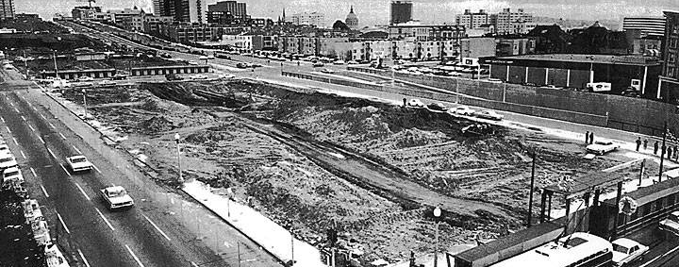
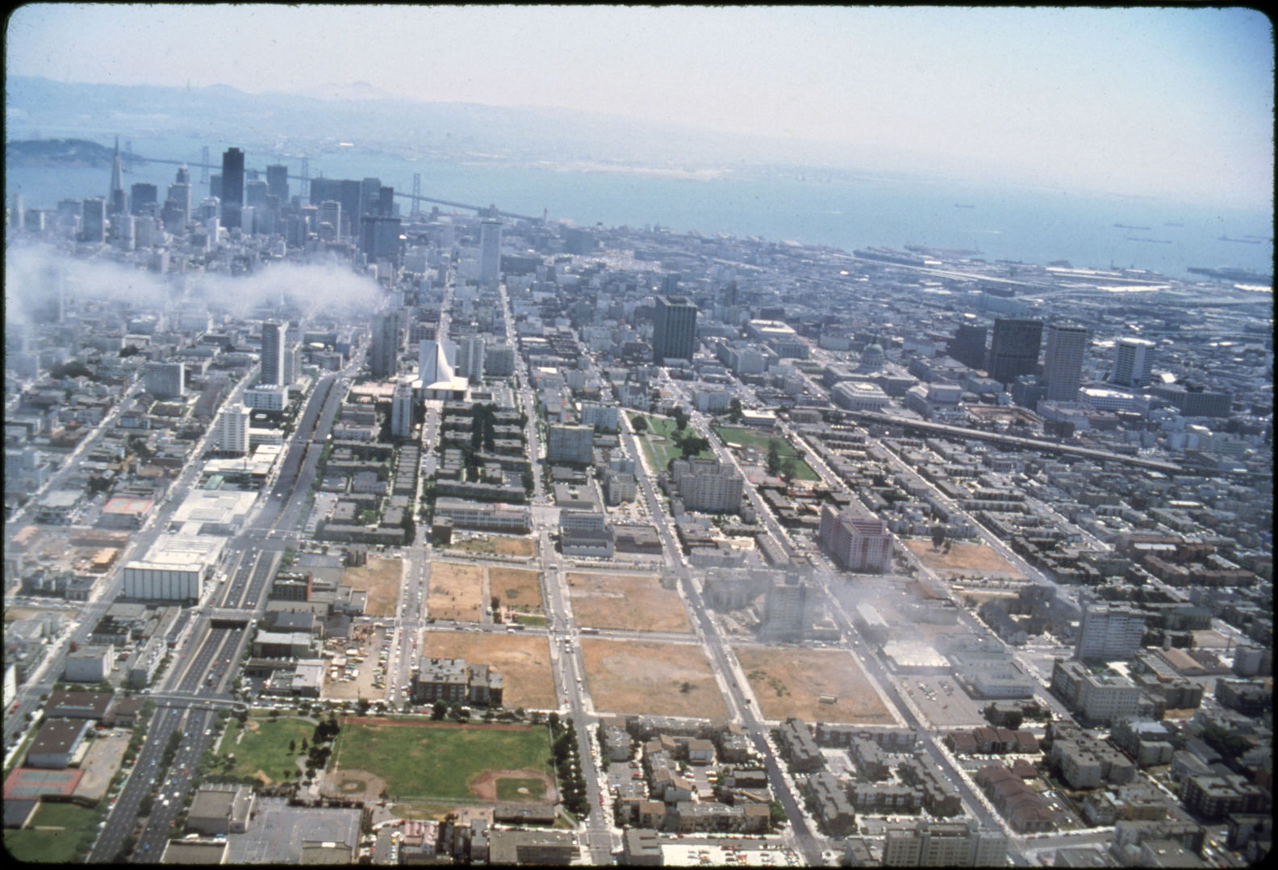
1
Equidad: Reparar daños
Nuestro primer objetivo es promover la equidad mediante la reparación de los daños causados por la reurbanización.
Geary Fillmore, vista hacia el este, 1961
Vista aérea de Western Addition, década de 1970

Slide 14
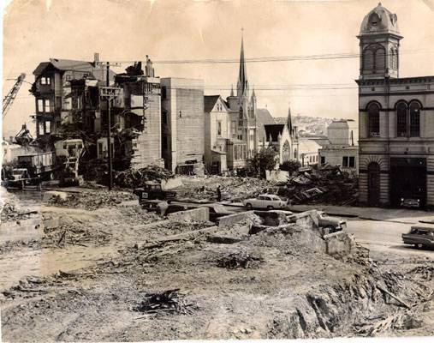
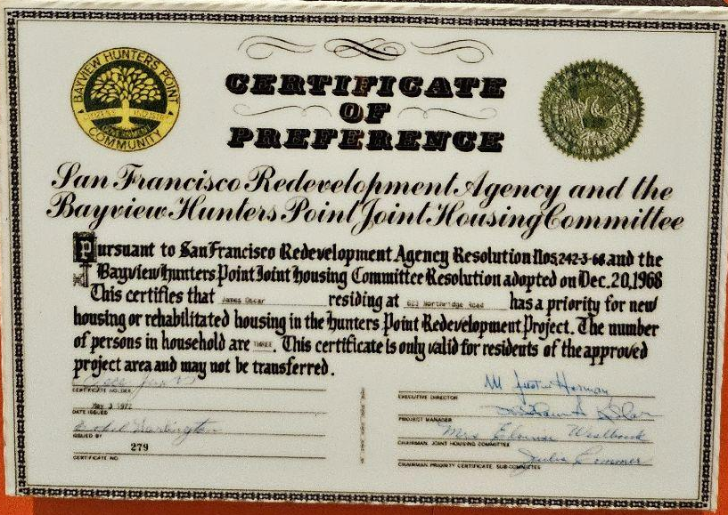
1
Objetivos preliminares
Equidad: Reparar daños
Maximizar las viviendas asequibles
Prevenir futuros desplazamientos
Identificar vías para invitar a las comunidades desplazadas a regresar, incluyendo el reconocimiento de los COP
Fortalecer y amplificar la riqueza cultural del barrio
Diversificar los tipos de vivienda para responder a las necesidades de diversos grupos demográficos (familias, personas mayores e intergeneracionales)
Fortalecer las relaciones intergeneracionales entre las personas mayores y la juventud
Mejorar el acceso para personas con discapacidades
La reurbanización desplazó a más de 17.000 residentes y demolió alrededor de 2.500 viviendas victorianas.
La Agencia de Reurbanización emitió Certificados de Preferencia (COP) para proporcionar viviendas asequibles a las personas desplazadas. Actualmente, hay aproximadamente 2.800 unidades de vivienda asequible dentro del área de estudio, lo que representa el 8% del inventario de la ciudad (el área alberga el 3% de la población de la ciudad).
Sin embargo, solo se ha canjeado el 4% de los COP, a pesar de varias iniciativas municipales y ciudadanas.
Sitio demolido cerca de Gough y Ellis, 1960
Certificado de Preferencia para residentes desplazados

Slide 15
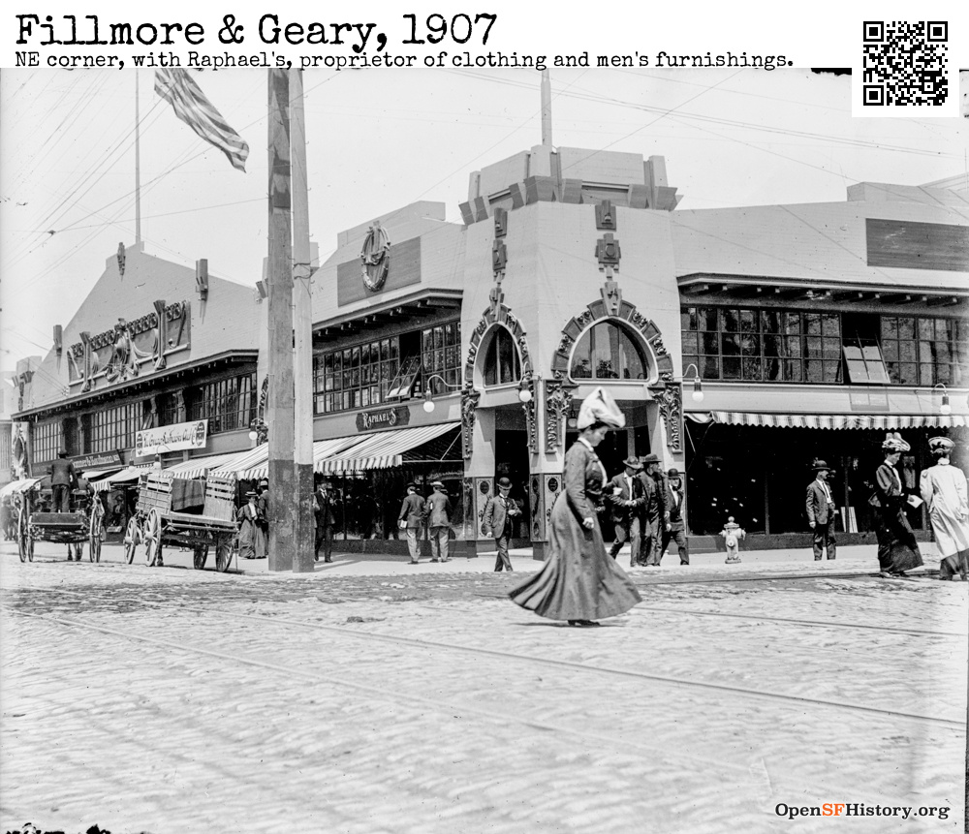
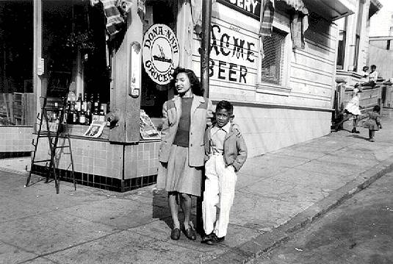
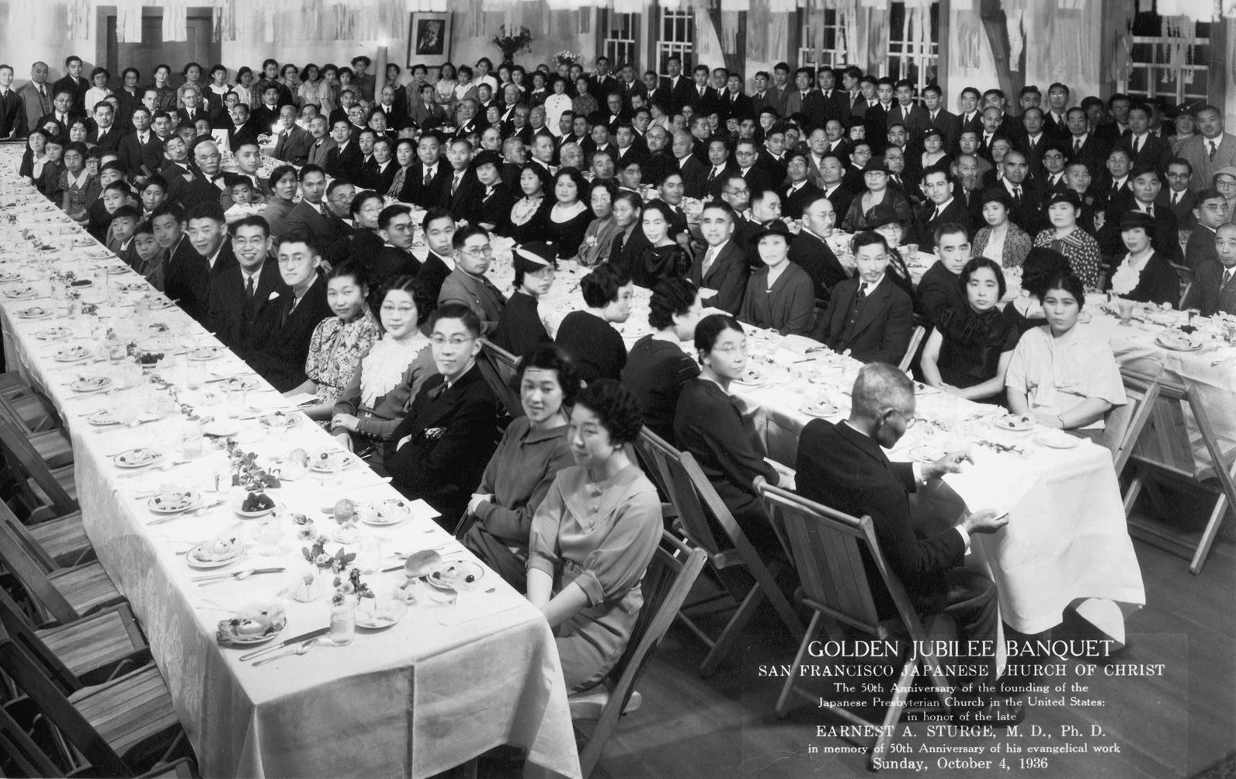
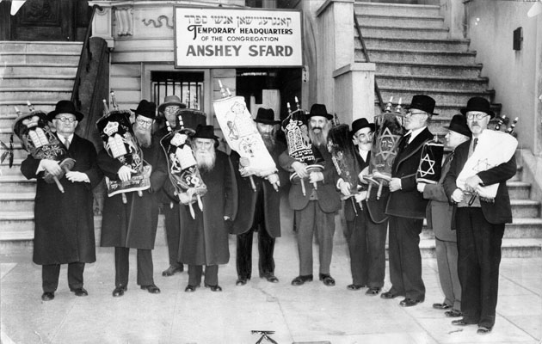
1
Equidad: Reparar daños
El terremoto había afectado a muchos vecindarios donde a las personas de color se les “permitía” vivir en la ciudad; pero el Distrito de Fillmore, que sobrevivió, tenía bienes raíces asequibles y una historia de acogida a inmigrantes. Desde principios del siglo XX hasta la década de 1940, filipinos, mexicanos, afroamericanos, rusos, japoneses estadounidenses y judíos vivían uno al lado del otro.
- KQED
Culturalmente rico y diverso
“
Esquina de Fillmore y Geary, 1907
En su apogeo durante la década de 1940, más de 1.000 filipinos y sus familias vivían en Fillmore / Western Addition.
”
Banquete del cincuentenario de la Iglesia Presbiteriana Japonesa, 1936
Anshey Sfard, una de las principales sinagogas que servían a los judíos ortodoxos, se trasladó de la zona de Fillmore en 1958, cuando su edificio fue adquirido mediante expropiación para su demolición.

Slide 16
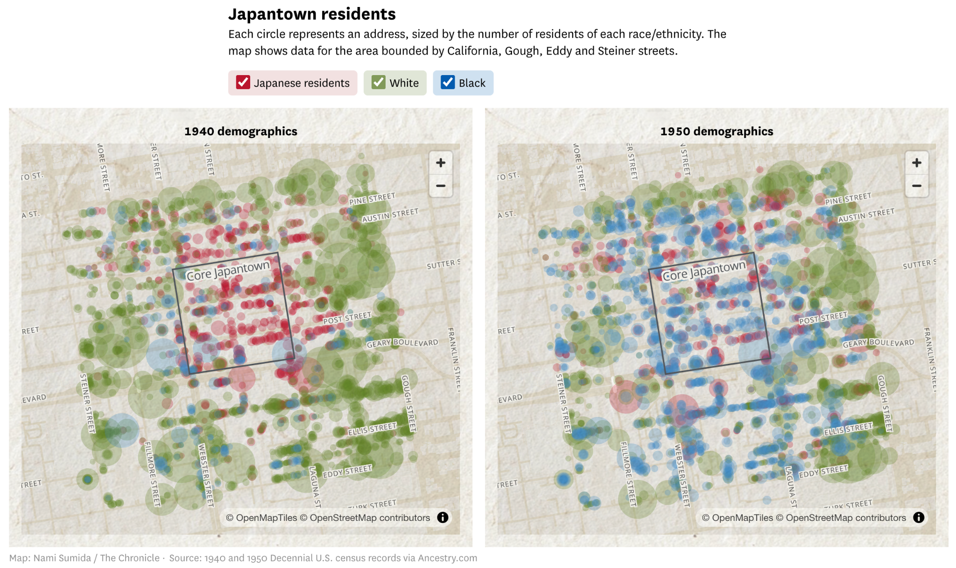
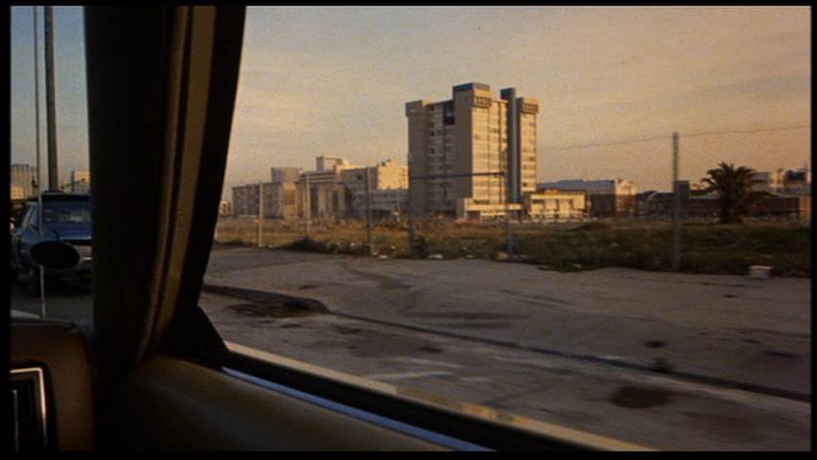
1
Equidad: Reparar daños
La riqueza cultural del barrio se vio afectada por la reurbanización, el encarcelamiento de personas de origen japonés y las subsiguientes políticas de exclusión.
John Handy, Pony Poindexter, John Coltrane y Frank Fisher tocando en Bop City
Fillmore Street en 1978: casi una década después de que la reurbanización arrasara con el antiguo vecindario, aún se veían grandes terrenos baldíos
Source: https://www.sfchronicle.com/projects/2024/sf-japantown-incarceration/
1940s
Década de 1950, después del encarcelamiento de personas de origen japonés

Slide 17
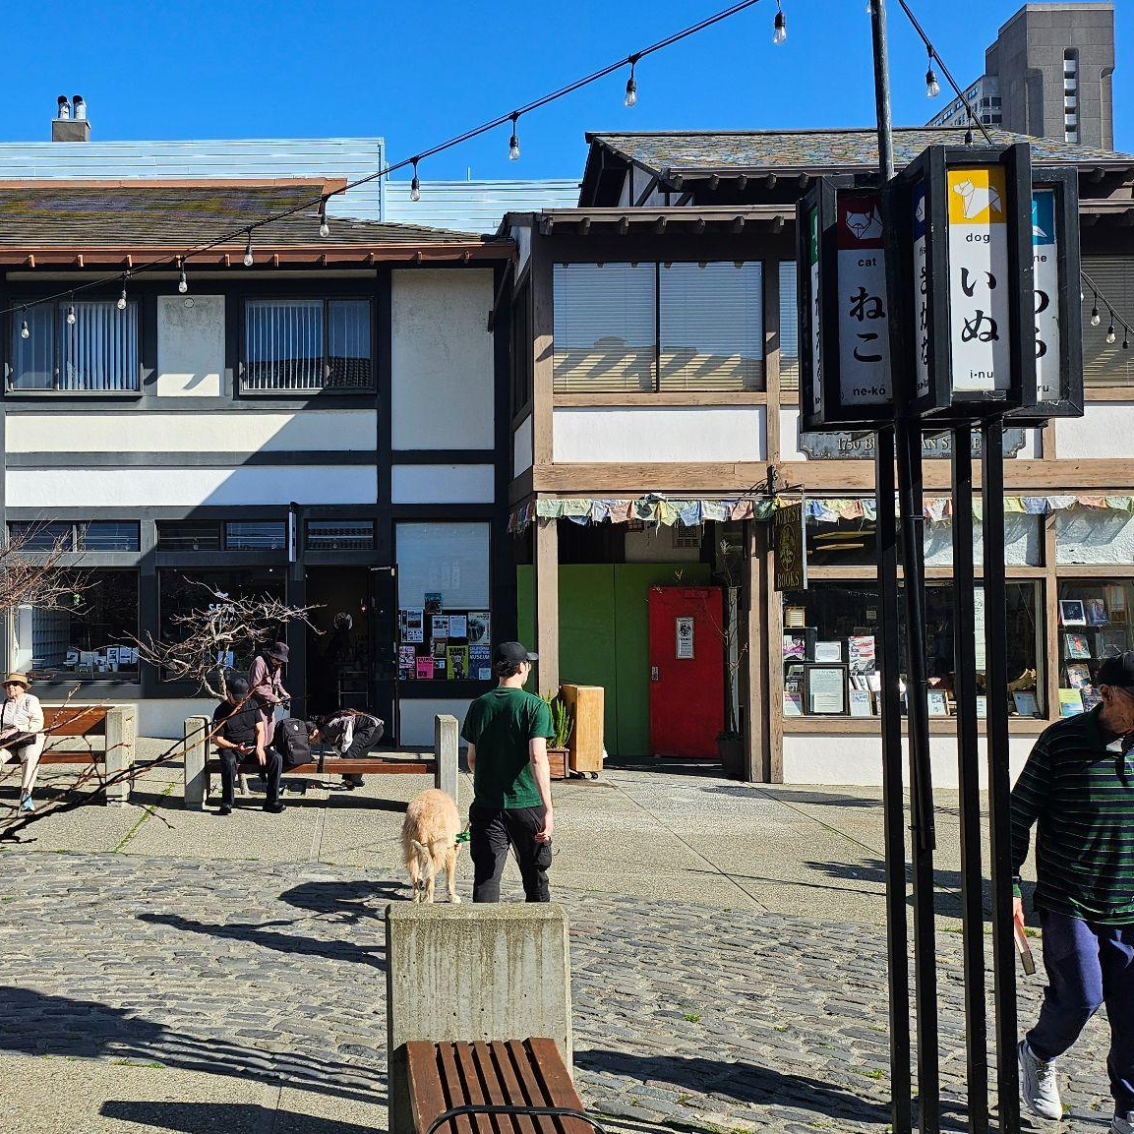
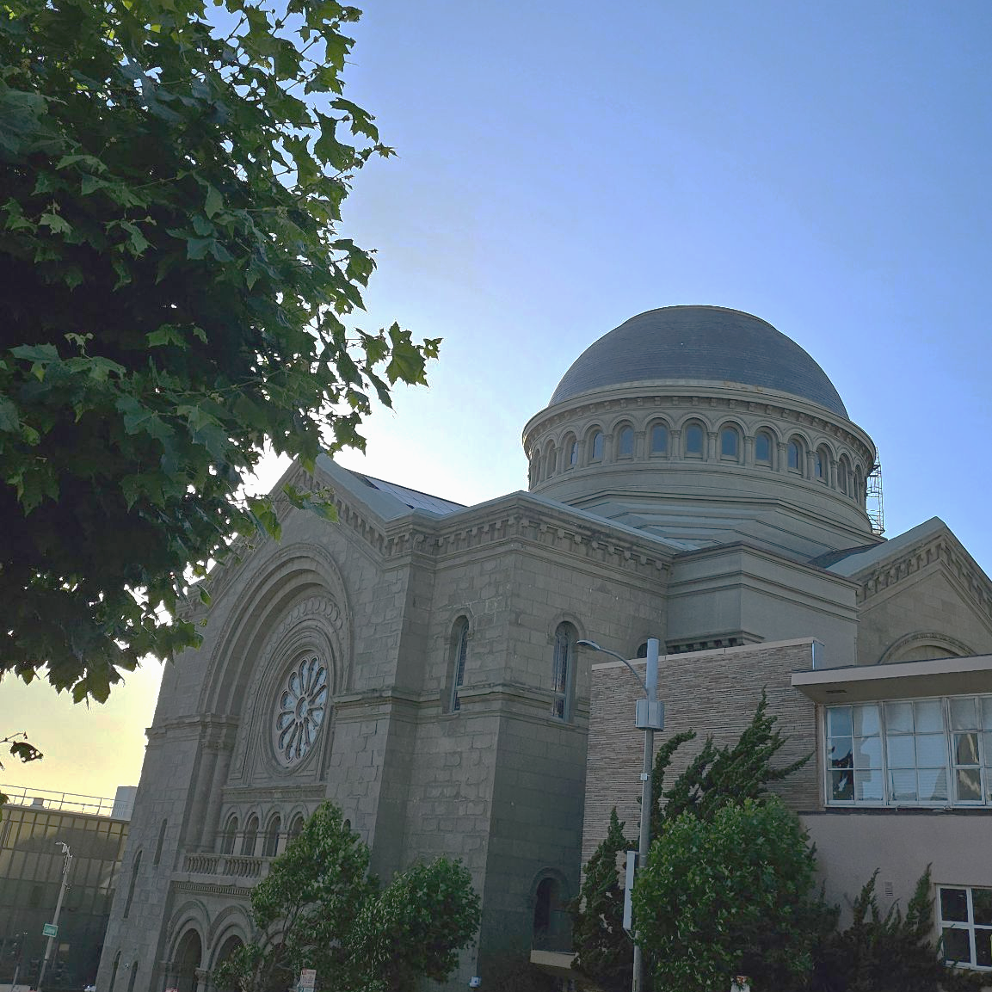
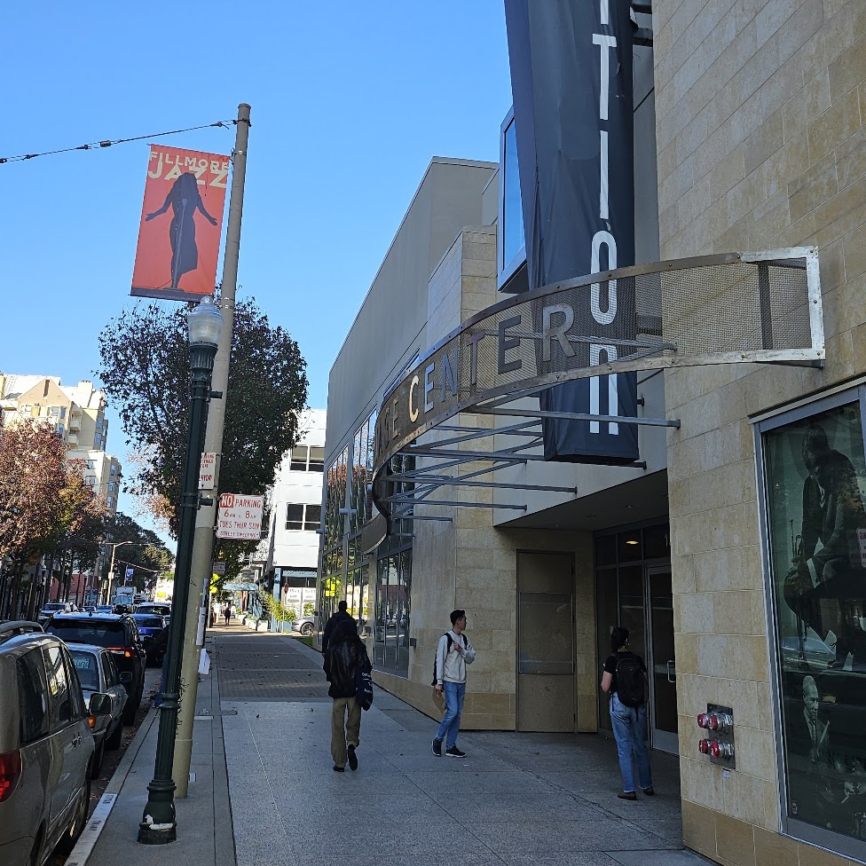
1
Objetivos preliminares
Equidad: Reparar daños
Maximizar las viviendas asequibles
Prevenir futuros desplazamientos
Identificar vías para invitar a las comunidades desplazadas a regresar, incluyendo el reconocimiento de los COP
Fortalecer y amplificar la riqueza cultural del barrio
Diversificar los tipos de vivienda para responder a las necesidades de diversos grupos demográficos (familias, personas mayores e intergeneracionales)
Fortalecer las relaciones intergeneracionales entre las personas mayores y la juventud
Mejorar el acceso para personas con discapacidades
No obstante, la riqueza cultural sigue siendo un rasgo distintivo del área de estudio, respaldada por organizaciones comunitarias dedicadas, un Distrito Cultural Japonés, numerosos negocios patrimoniales reconocidos y una amplia variedad de referentes culturales.
Este estudio busca fortalecer y amplificar la riqueza cultural del barrio.
Osaka Way
Sherith Israel
Fillmore Heritage Center

Slide 18
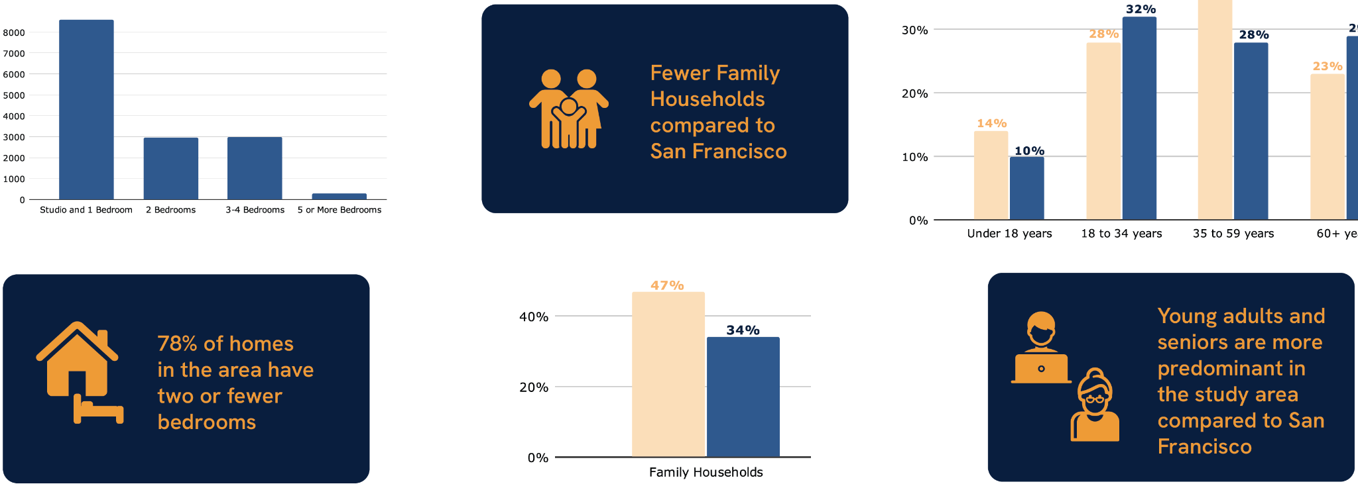
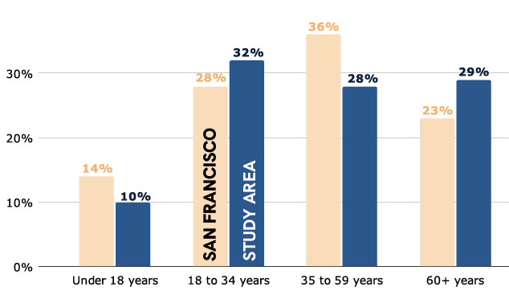
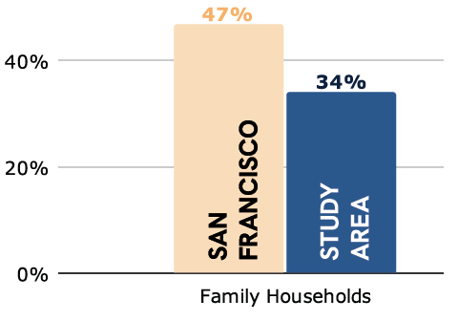
1
Objetivos preliminares
Equidad: Reparar daños
Maximizar las viviendas asequibles
Prevenir futuros desplazamientos
Identificar vías para invitar a las comunidades desplazadas a regresar, incluyendo el reconocimiento de los COP
Fortalecer y amplificar la riqueza cultural del barrio
Diversificar los tipos de vivienda para responder a las necesidades de diversos grupos demográficos (familias, personas mayores e intergeneracionales)
Fortalecer las relaciones intergeneracionales entre las personas mayores y la juventud
Mejorar el acceso para personas con discapacidades
El parque de viviendas y el entorno urbano que quedaron después de la reurbanización podrían contribuir de mejor manera a un barrio inclusivo y equitativo.
El 78% de las viviendas en el área tienen dos dormitorios o menos.
Menos hogares familiares en comparación con San Francisco
Los adultos jóvenes y las personas mayores tienen una mayor presencia en el área de estudio en comparación con San Francisco
Fuentes: Encuesta sobre la Comunidad Estadounidense, 2023 y SF Planning, 2026

Slide 19
2
Objetivos preliminares
Seguridad y habitabilidad:
Reconectar el vecindario
Mejorar la conexión entre Japantown y Western Addition; eliminar las barreras de movilidad dentro de los vecindarios y entre ellos
Aumentar la seguridad vial, especialmente para los usuarios vulnerables de las vías
Apoyar el acceso a un transporte público de alta calidad
Gestionar el espacio en la acera y el estacionamiento de manera que se apoye a las familias y a las personas mayores
Crear y apoyar espacios públicos para que el vecindario se reúna, tanto en el día a día como para eventos especiales
Mitigar las barreras de movilidad para que los residentes y visitantes puedan desplazarse de forma segura, ágil y mediante alternativas que mejoren la salud pública y promuevan barrios habitables. Diseñar un espacio público y fomentar usos del suelo que impulsen el bienestar y desarrollo de la comunidad.

Slide 20
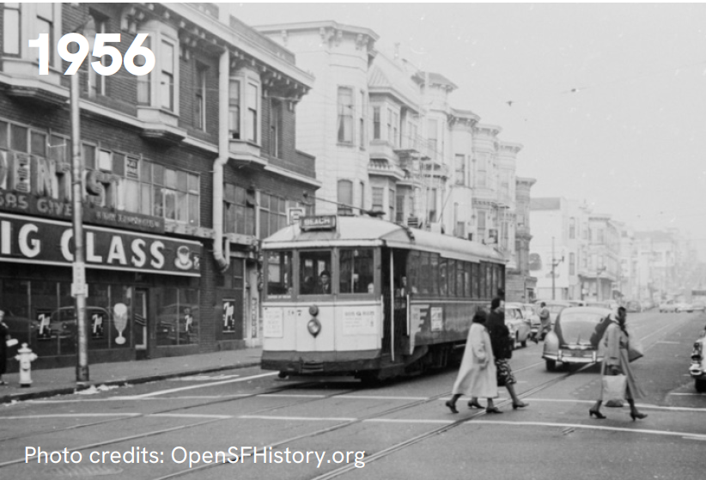
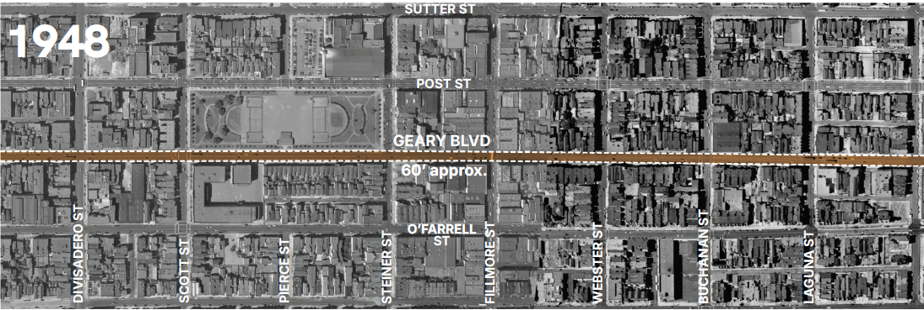
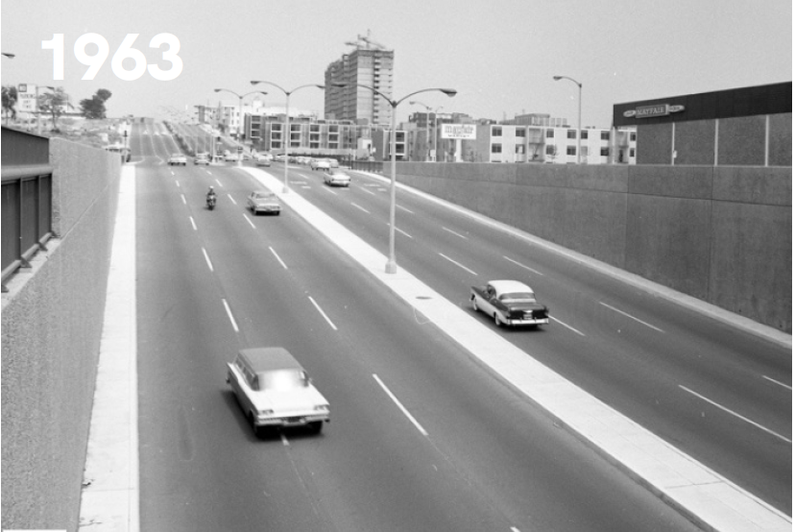
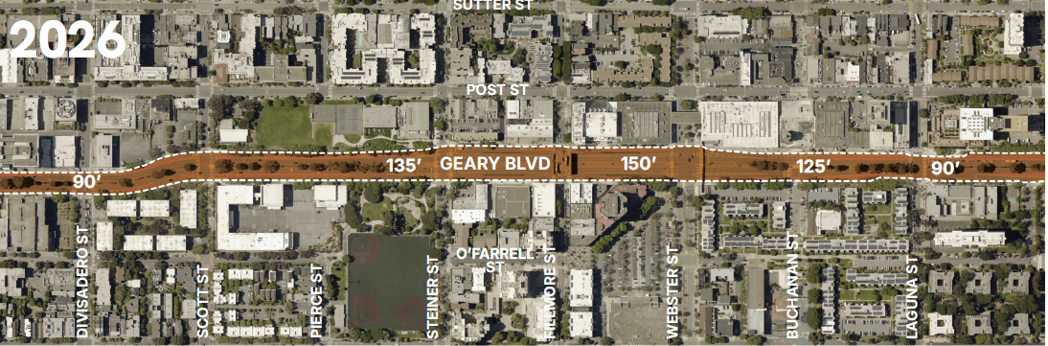
2
Seguridad y habitabilidad:
Reconectar el vecindario
Geary Blvd constituye un rasgo definitorio del área de estudio.
La ampliación de Geary demolió viviendas y negocios, transformando una calle local de unos 60 pies de ancho en una autopista de varios carriles que se ensancha hasta 150 pies de ancho a la altura de Fillmore.
Geary mantiene un ancho de 90 pies a ambos lados del área de estudio.
Geary Blvd bordeado por una mezcla de usos
Paso bajo nivel de Geary Blvd

Slide 21
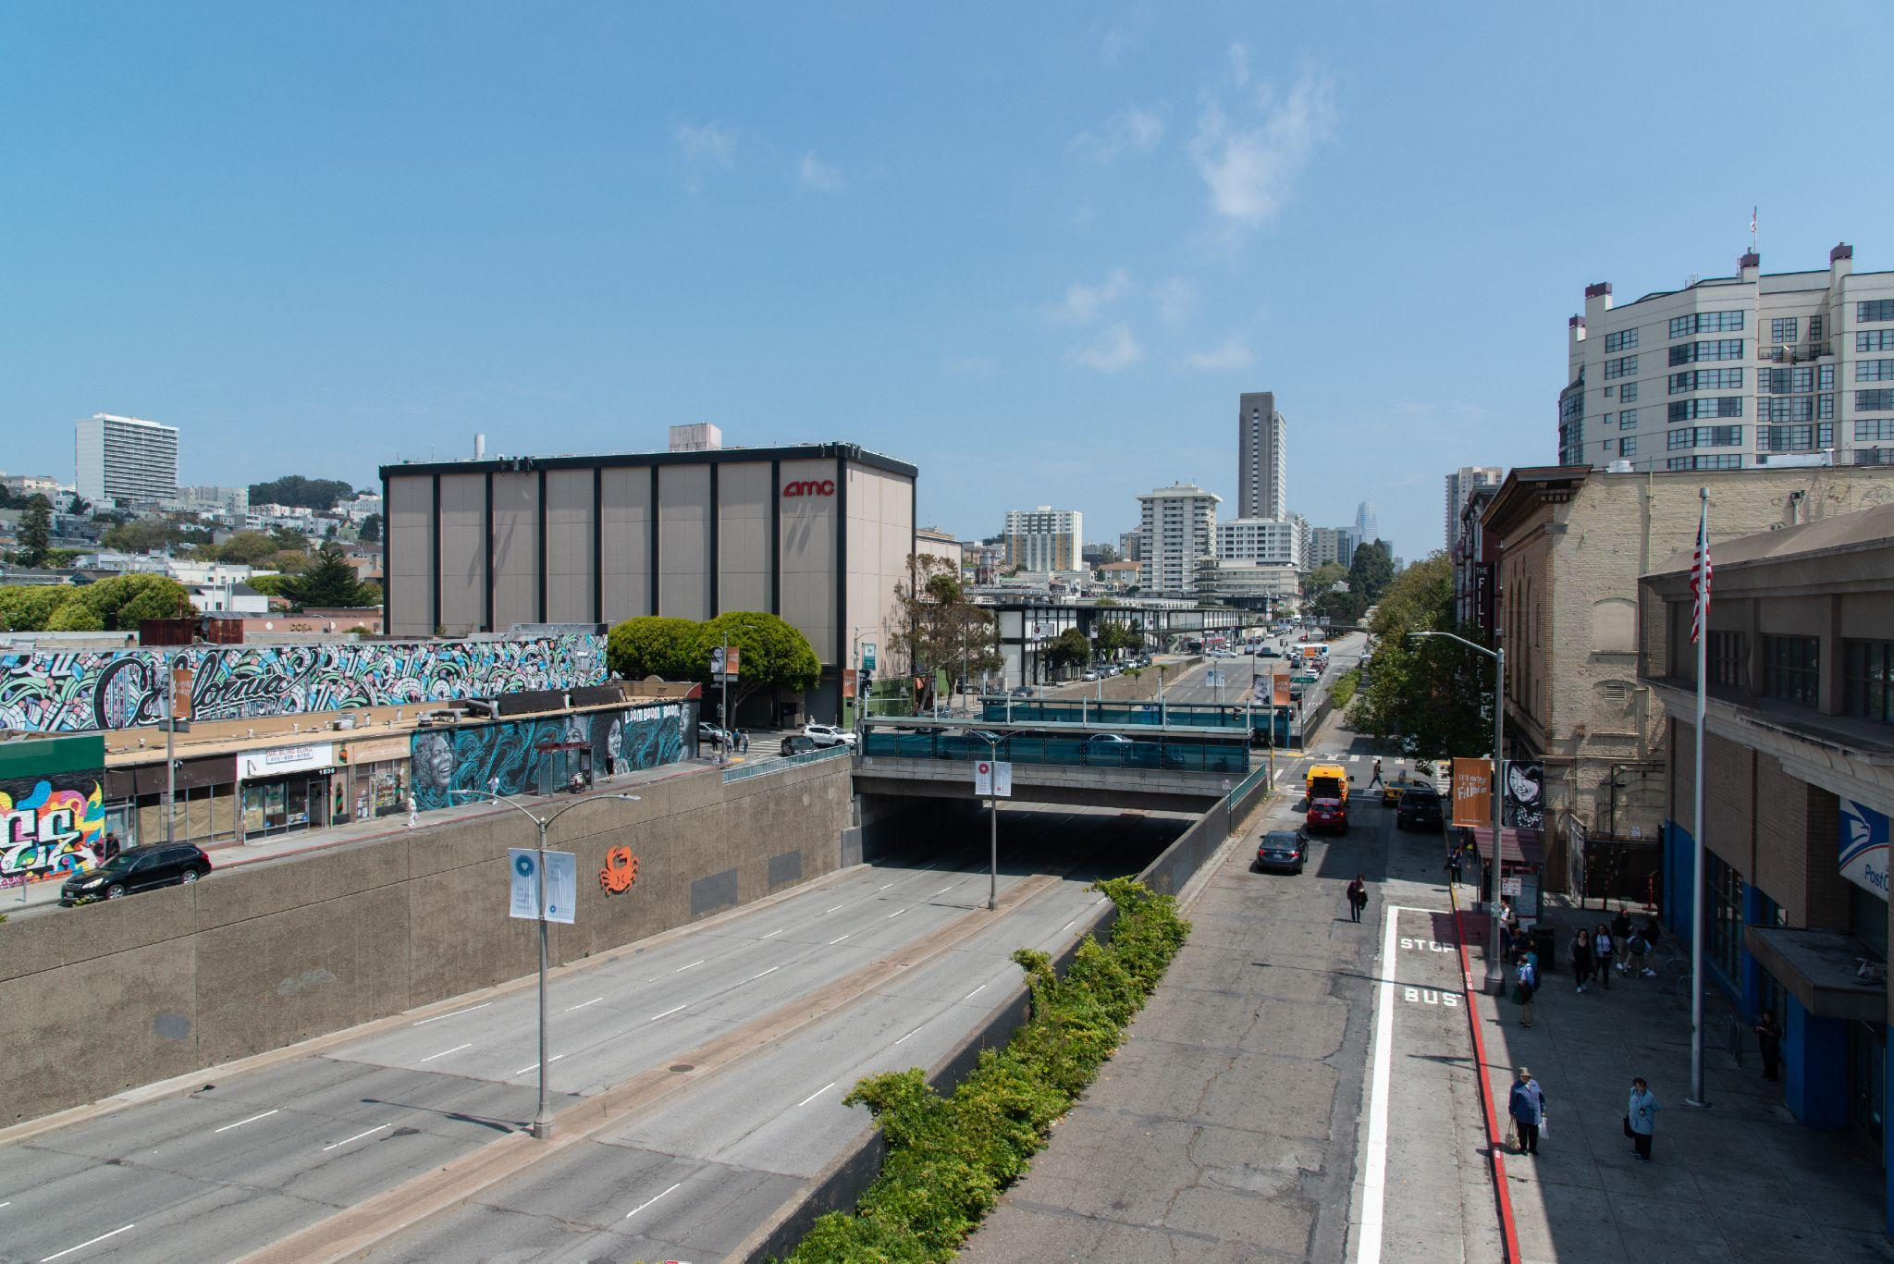
2
Seguridad y habitabilidad:
Reconectar el vecindario
El diseño vial de Geary de la década de 1960 tenía como objetivo permitir que los conductores cruzaran el barrio eficazmente. Geary sigue cumpliendo esa función hoy.
20.000 vehículos recorren diariamente este tramo de Geary.
El diseño vial actual maneja esta demanda con una congestión mínima. Se presentan breves demoras en dirección este durante el período pico de la mañana.
Más del 75% de los conductores que utilizan Geary dentro del área de estudio corresponde a tránsito de paso, sin origen ni destino local.
Paso bajo nivel en Geary / Fillmore

Slide 22
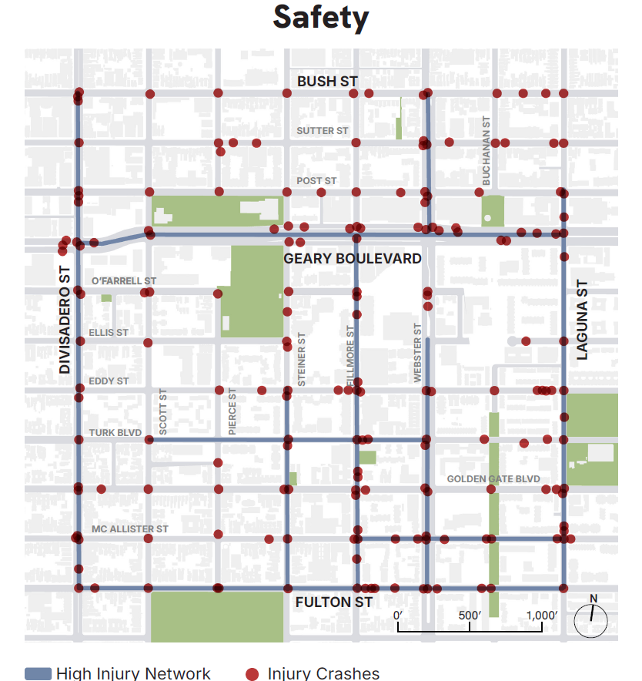
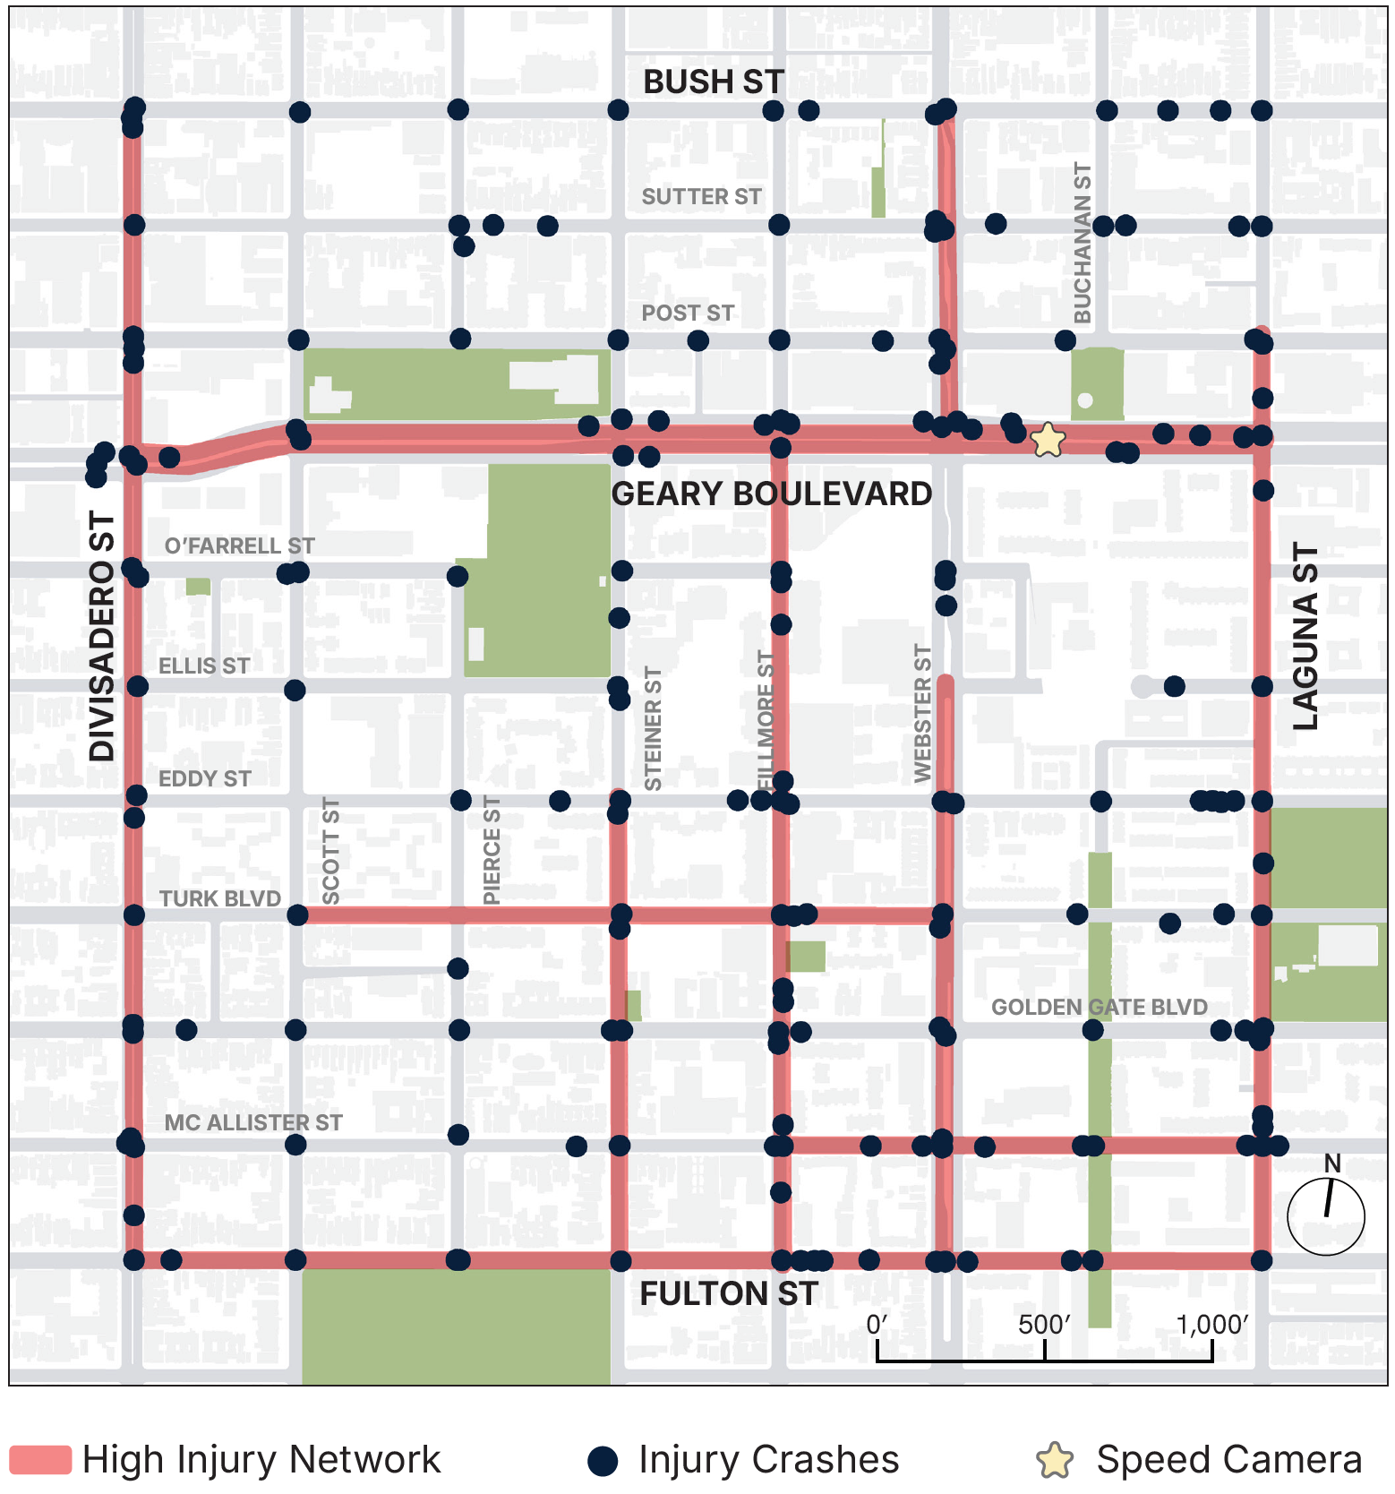


2
Objetivos preliminares
Seguridad y habitabilidad:
Reconectar el vecindario
Mejorar la conexión entre Japantown y Western Addition; eliminar las barreras de movilidad dentro de los vecindarios y entre ellos
Aumentar la seguridad vial, especialmente para los usuarios vulnerables de las vías
Apoyar el acceso a un transporte público de alta calidad
Gestionar el espacio en la acera y el estacionamiento de manera que se apoye a las familias y a las personas mayores
Crear y apoyar espacios públicos para que el vecindario se reúna, tanto en el día a día como para eventos especiales
Sin embargo, su diseño actual presenta desafíos de seguridad y conectividad local.
Aceras estrechas a lo largo de geary y cruces largos resultan incómodos para los peatones.
Geary forma parte de la Red de Lesiones Graves (High Injury Network) de San Francisco, donde se concentran la mayoría de las lesiones graves y mortales causadas por el tráfico.
Red de Lesiones Graves
Choques con Lesiones
Cámara de
Control de Velocidad
Fuente: Sistema de Mapeo de Lesiones en el Sistema de Transporte (TIMS), 2020-2024

Slide 23
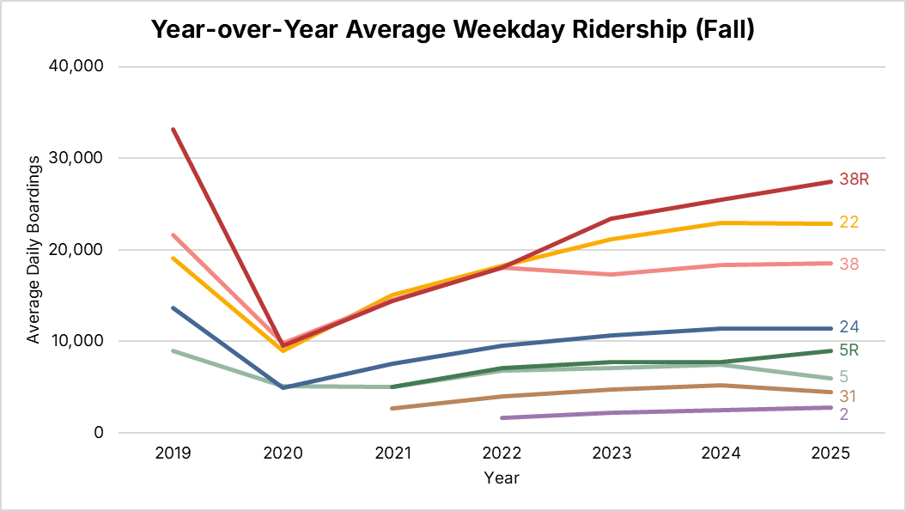
2
Seguridad y habitabilidad:
Reconectar el vecindario
El área de estudio alberga varias líneas de transporte público importantes, incluidas la 38, 38R y 22.
En conjunto, estos líneas transportan a más de 65.000 personas al día.
Estas rutas han registrado un sólido crecimiento en el número de pasajeros tras la pandemia.
La intersección de Geary/Fillmore es especialmente importante para el transporte público. Allí, 6.000 personas se suben o bajan de los autobuses diariamente.
Tendencia del promedio de pasajeros diarios en autobús (datos de otoño)
Fuente: Datos de pasajeros año a año de SFMTA, 2019-2025. Datos recopilados cada otoño.

Slide 24
2
Objetivos preliminares
Seguridad y habitabilidad:
Reconectar el vecindario
Mejorar la conexión entre Japantown y Western Addition; eliminar las barreras de movilidad dentro de los vecindarios y entre ellos
Aumentar la seguridad vial, especialmente para los usuarios vulnerables de las vías
Apoyar el acceso a un transporte público de alta calidad
Gestionar el espacio en la acera y el estacionamiento de manera que se apoye a las familias y a las personas mayores
Crear y apoyar espacios públicos para que el vecindario se reúna, tanto en el día a día como para eventos especiales
La intersección de Geary Blvd y Fillmore Street es compleja. Facilitar ciertos movimientos puede implicar sacrificar la eficiencia de otros.
Geary permite el desplazamiento de vehículos a través del área de estudio con demoras mínimas.
Los carriles exclusivos para el transporte público permiten que las líneas 38 y 38R se desplacen de forma rápida y confiable por la mayor parte del área de estudio; sin embargo, los autobuses avanzan con mayor lentitud en la intersección con Fillmore debido a diversos factores como la alta afluencia de pasajeros y la sincronización de los semáforos.
La línea 22 Fillmore se desplaza lentamente a través de la intersección con Geary, aportando a la lentitud con que la línea 22 se desplaza a lo largo de gran parte de Fillmore Street.

Slide 25
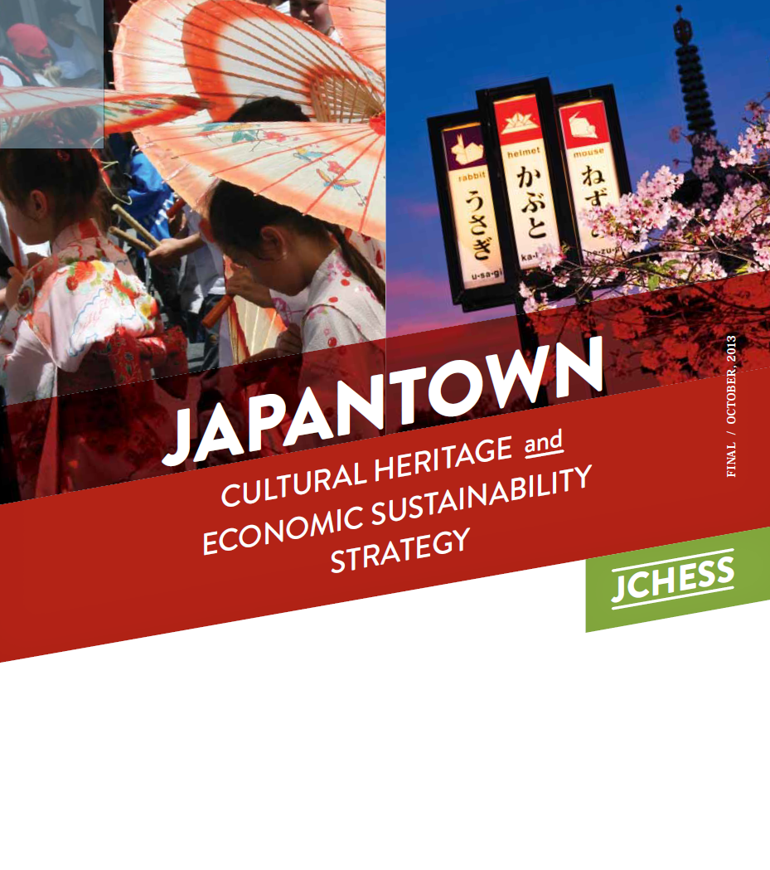


2
Objetivos preliminares
Seguridad y habitabilidad:
Reconectar el vecindario
Mejorar la conexión entre Japantown y Western Addition; eliminar las barreras de movilidad dentro de los vecindarios y entre ellos
Aumentar la seguridad vial, especialmente para los usuarios vulnerables de las vías
Apoyar el acceso a un transporte público de alta calidad
Gestionar el espacio en la acera y el estacionamiento de manera que se apoye a las familias y a las personas mayores
Crear y apoyar espacios públicos para que el vecindario se reúna, tanto en el día a día como para eventos especiales
Estudios previos de planificación han identificado tanto la gestión del espacio en la acera (curb management) como la necesidad de espacios públicos de encuentro como problemas clave de accesibilidad y habitabilidad en el área de estudio.

Slide 26
3
Objetivos preliminares
Vitalidad económica
Apoyar la actividad económica mediante la creación de lugares con identidad (placemaking).
Mejorar el acceso a los corredores comerciales.
Aumentar las oportunidades económicas para la comunidad.
Permitir el movimiento seguro y eficiente de bienes.
Garantizar que las personas puedan acceder fácilmente a destinos clave de empleo y comercio. Asimismo, promover negocios que impulsen una economía próspera.

Slide 27


3
Vitalidad económica
La reurbanización dejó un legado urbano que afecta negativamente la experiencia peatonal y la vitalidad de los corredores comerciales.
Las calles que evitaron la reurbanización tienden a estar bordeadas por viviendas y negocios que aportan actividad e interés al espacio peatonal.
Los lotes reurbanizados, en cambio, suelen tener edificios de gran escala separados de la acera por retranqueos y estacionamientos en superficie.
Experiencia peatonal en Sutter St entre Pierce y Steiner St
Experiencia peatonal en Geary Blvd cerca de Webster St

Slide 28



3
Vitalidad económica
Geary carece de frentes de fachada activos y de accesos peatonales. Esto limita el papel que Geary desempeñaba antes de la reurbanización como centro comercial y económico.
Largos tramos de fachadas ciegas e inactivas con acceso limitado.
Jardines ornamentales y estacionamientos en superficie a lo largo de Geary generan un corredor urbano menos definido.
Entradas de estacionamientos, zonas de carga y descarga, y estacionamientos en superficie dominan las fachadas.
Bordes activos
Entradas peatonales

Slide 29
4
Objetivos preliminares
Sostenibilidad ambiental
Reducir las emisiones de gases de efecto invernadero al acercar a las personas y sus necesidades, reduciendo al mismo tiempo la necesidad de que residentes y visitantes del vecindario utilicen el automóvil.
Fomentar la resiliencia climática.
El sistema de transporte y uso del suelo respaldan un entorno saludable y resiliente, garantizando alternativas sostenibles para las generaciones futuras.

Slide 30

4
Objetivos preliminares
Sostenibilidad ambiental
El área de estudio cuenta con una gran diversidad de usos que incluye usos residenciales, comerciales, religiosos, espacios abiertos, centros de recreación y servicios de salud.
Sabemos que el cierre del Safeway de Fillmore/ Western Addition en enero de 2025 afectó el acceso a alimentos, servicios de farmacia, artículos para el hogar y servicios financieros básicos.
Reducir las emisiones de gases de efecto invernadero al acercar a las personas y sus necesidades, reduciendo al mismo tiempo la necesidad de que residentes y visitantes del vecindario utilicen el automóvil.
Fomentar la resiliencia climática.
Instituciones religiosas
Otras instituciones
Comercio minorista, restaurantes y servicios
Espacios abiertos
Departamento de Bomberos y Policía
Nota: Este mapa es un punto de partida para la conversación. Nos gustaría contar con su ayuda para identificar los lugares que son importantes para la comunidad.
Fuentes: SF Planning, 2026 y recorrido del sitio, febrero de 2026

Slide 31



4
Objetivos preliminares
Sostenibilidad ambiental
El área de estudio cuenta con una cobertura arbórea relativamente importante. Una excepción es el paso bajo nivel de Geary y Fillmore.
SUTTER ST
BUCHANAN ST
Reducir las emisiones de gases de efecto invernadero al acercar a las personas y sus necesidades, reduciendo al mismo tiempo la necesidad de que residentes y visitantes del vecindario utilicen el automóvil.
Fomentar la resiliencia climática.
POST ST
GEARY BOULEVARD
O’FARRELL ST
LAGUNA ST
ELLIS ST
STEINER ST
FILLMORE ST
WEBSTER ST
DIVISADERO ST
EDDY STREET
PIERCE ST
TURK BLVD
GOLDEN GATE BLVD
SCOTT ST
MCALLISTER ST
Variación en la cobertura arbórea a lo largo de Geary Blvd
FULTON ST
Superficie permeable / Espacio abierto
Cobertura arbórea
Red de Conexiones Verdes
Fuente: SF Planning, 2026

Slide 32
5
Objetivos preliminares
Responsabilidad y compromiso
Fortalecer las alianzas comunitarias mediante la planificación participativa.
Desarrollar un sólido plan de financiamiento que considere una amplia gama de fuentes de financiamiento, como subvenciones, donantes y alianzas estratégicas; designaciones de distritos especiales; y modelos de financiamiento mediante incrementos fiscales.
Planificar proyectos financieramente viables.
Planificar para el futuro.
Las agencias municipales de San Francisco, la comunidad en general y los funcionarios electos trabajan en conjunto para comprender las necesidades de las comunidades y proporcionar los proyectos, programas y servicios necesarios de manera clara, concisa y oportuna.

Slide 33
Próximos pasos
Hoy
Temporada 1: Escuchar, Descubrir
Verano 2026
Plan de Alcance Comunitario, Visión, Objetivos
Conceptos Preliminares
Temporada 2: Visión, Concepto
Invierno 2026
Evaluación de Alternativas
Conceptos Preferidos
Temporada 3:
Refinar, Definir
Primavera-Verano 2027
Plan Preliminar e Informe
Conceptos Finales y Recomendaciones para la Implementación

Slide 34

Conversación

Slide 35


¿Qué objetivos considera más importantes y cuáles tendrían un mayor impacto en la comunidad? Indique sus 5 prioridades principales.
¿Está de acuerdo con estos objetivos preliminares? ¿Siente que falta algo?
Complete la encuesta digital

Slide 36

¿Hay lugares o recorridos dentro del área del proyecto que se sientan inseguros o presenten dificultades?
¿Cuál es su experiencia hoy en Geary Blvd? ¿Cómo le gustaría que se viera, se sienta o funcione?
Complete la encuesta digital

Slide 37

Piense en un futuro de Western Addition. ¿Cómo se imagina el vecindario?
¿Qué tipos de usos, servicios o equipamiento urbano ve en él?
Complete la encuesta digital

Slide 38
Discusión
Complete la encuesta digital
¿Qué objetivos considera más importantes y cuáles tendrían un mayor impacto en la comunidad? Indique sus 5 prioridades principales.
¿Está de acuerdo con estos objetivos preliminares? ¿Siente que falta algo?
¿Hay lugares o recorridos dentro del área del proyecto que se sientan inseguros o presenten dificultades?
¿Cuál es su experiencia hoy en Geary Blvd? ¿Cómo le gustaría que se viera, se sienta o funcione?
Piense en un futuro de Western Addition. ¿Cómo se imagina el vecindario?
¿Qué tipos de usos, servicios o equipamiento urbano ve en él?

